Slide 1
ANAYASA HUKUKU
2024-2025 Eğitim Öğretim Yılı
Ders Notları
Bölüm: Hukukun Tanımı ve Kaynakları

Slide 2
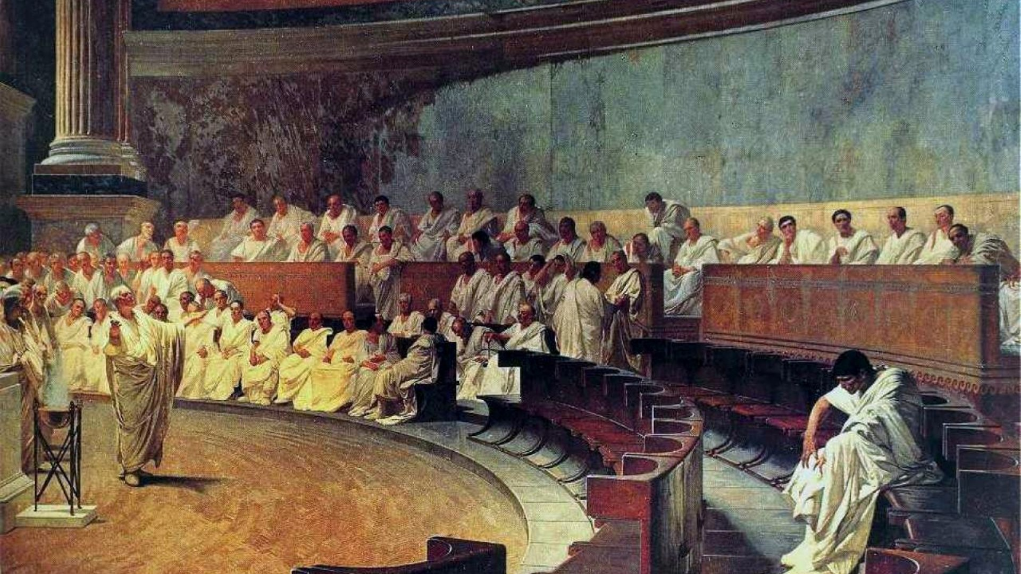
JUSTİTİA EST FUNDAMENTUM REGNORUM

Slide 3
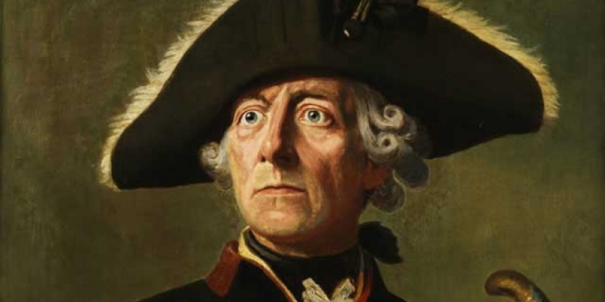

Slide 4
II. Frederick oldukça ilginç bir insanmış. Hatta öyle ilginçmiş ki daha tahta gelmeden önce babası I. Frederick’in tepkisini fazlasıyla çekmeyi başarmış. Çünkü II. Frederick, şimdiye kadarki kralların aksine sporla ilgilenmeyen, avdan ve askerlikten hoşlanmayan bir insanmış. Üstüne bir de yakın arkadaşı olan Bach’tan flüt dersleri alması sarayda alay konusu olmasına ve babasının bir gün sinirlenip II. Frederick’in üzerine yürüyüp öfkeyle kılıcını çekmesine sebep olmuş.
1740 yılında babasının ölümü üzerine Alman tahtına oturan II. Friedrich' in ilk icraatlarından biri ülkede işkenceyi yasaklamak olmuş. Düşünce özgürlüğünün önemini dile getiren 28 yaşındaki kral, basın üzerindeki sansürü de kaldırmış. Almanya'yı Almanya yapan "Büyük Friedrich" olarak tarihe geçecek olan Avrupa'nın bu en aydın kralı, hastalığa yol açtığına inanılan patatesi yemeyen halkının bu inancını kırarak, onlara patates yemeyi öğretmiş. Bu nedenle, günümüzde de II. Friedrich' in mezarını ziyaret eden Almanlar, çiçek demeti yerine, yanlarında getirdikleri patatesleri kralın mezarına bırakırlar.

Slide 5


Slide 6
Kral Frederic bir tepede gördüğü muhteşem manzaralı bir alanı saray yapmak için kendisine ister. Fakat orada bir değirmen vardır. Eski bir değirmen. Kralın askerleri hemen değirmenciye bu durumu bildirirler. Değirmenci :
– Satılık değildir. der
Satmamakta ısrarlıdır. Değirmenci benim satılık malım yok der inatçı ve aksidir. Askerleri kovalar. Kral yanına çağırtır.
Kral Frederic :
– Galiba askerlerim doğru aktaramamışlar. Ben bulunduğunuz alana saray yaptırmak istiyorum. Kaç paradır değeri?
Değirmenci:
– Ben değirmenimi satmıyorum. Burası bana babamdan hatıra. babama da dedemden hatıra. Bahçesinde ikisinin de mezarı var. ben de öldüğümde oğluma bırakacağım.
Etraftaki askerler tedirgin bir şekilde değirmencinin kafayı yediğini düşünür. Korku dolu salonun içinde korkusuz tek kişi değirmenci olsa gerek. Kralı bu tavrıyla daha da sinirlendirmiştir.

Slide 7
Kral Frederic:
– Delirdin mi sen. sana vereceğim parayla onun gibi yüzlerce değirmen yaptırırsın!
Değirmenci:
– Siz de ülkenin her yerine yüzlerce saray yaptırabilirsiniz.
Kral Frederic :
– Be adam senin karşında koskoca kral var.! Bana karşı mı geliyorsun. Öyleyse zorla alırım!
Değirmenci:
-Hayır Alamazsınız!
Kral aldığı cevapla şaşkınlığını koruyamaz. Ne olduğunu anlamaya çalışırken Değirmenci devam eder:
“Alamazsınız Çünkü Berlin’de Hakimler Var!”

Slide 8
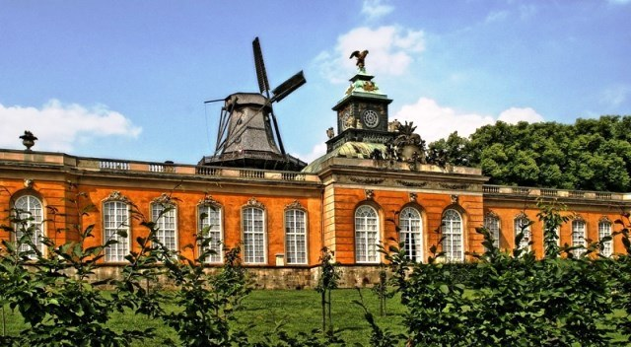
Değirmencinin bu sözü Kralın çok hoşuna gider. Adalete hakimlere olan güveni anlar bu sözde. öyle ki Kral da olsa adalet var bu ülkede diye düşünüldüğünü görmek onu mutlu eder.
Sonuç olarak Değirmen yerinde kalmış hemen yanına sarayı yaptırmıştır.

Slide 9
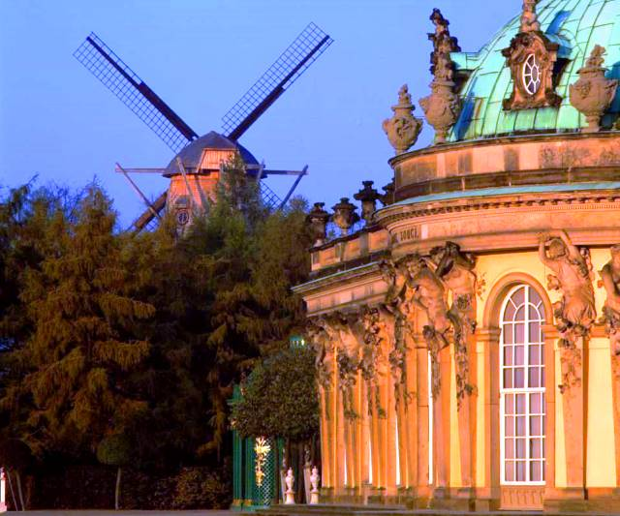
Potsdam'da Sansosi Sarayı. Saray ve değirmen yan yana. Adalet, bir kral ile bir değirmenciyi komşu yapmayı başarmıştır Almanya’da…
Sabahları II. Frederick arka bahçeye çıktığında değirmenci sesleniyor;
- Kralım , ekmek yaptım göndereyim mi?
II. Frederick diyor ki;
- Adalet her sabah bana, sıcak bir ekmek kokusuyla gelirdi.

Slide 10
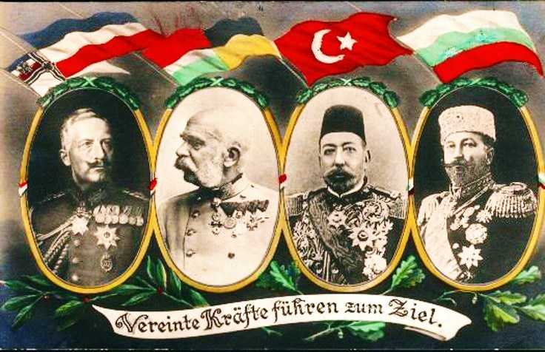
Birinci Dünya Savaşı sırasında İttifak Devletleri hükümdarlarını gösteren bir kartpostal.

Slide 11
31 Aralık 1917
Berlin'de bir otelde yılbaşı kutlamaları yapılacak. Osmanlı İmparatorluk heyeti de var orada. Aralarından genç bir subay bu öyküyü anlatıyor ve;
- Haydi! Potsdam çok yakın. Gidip adaletin simgesi olan o değirmen ve sarayı yan yana görelim.
diyor ancak hiç kimse gelmiyor ve o öyküyü anlatan genç subay tek başına kalkıp gidiyor.
Herkes yılbaşı kutlarken o gidip adaletin simgesini izliyor uzun uzun…

Slide 12
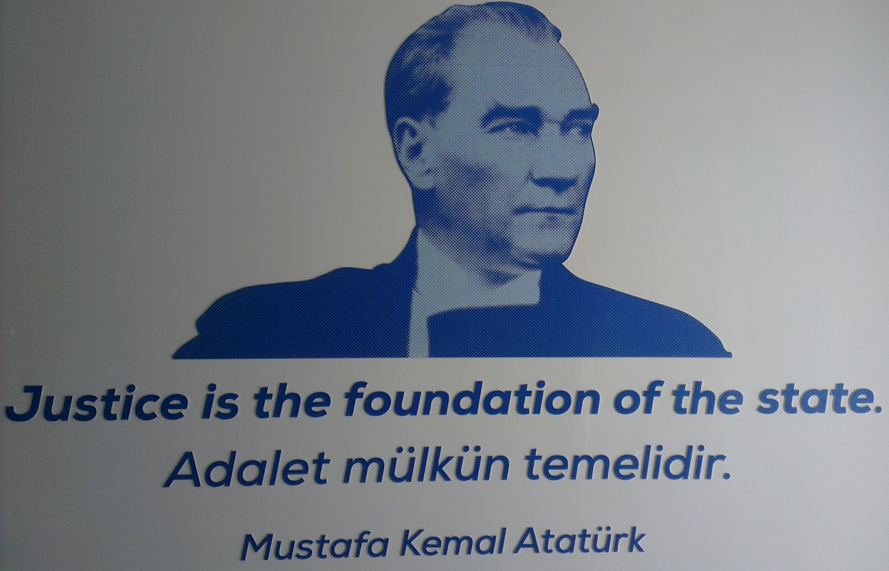

Slide 13
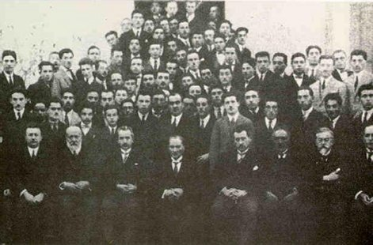
«Cumhuriyetin yaptırımı olacak bu büyük kurumun açılışında duyduğum mutluluğu hiçbir girişimde duymadım ve bunu açığa vurmakla ve belirtmekle hoşnudum.»
Ankara Hukuk Mektebi Açılışı, 5 Kasım 1925

Slide 14
HUKUKUN ANLAMI VE KONUSU
Aristo: “İnsan sosyal bir hayvandır.”
Hukuk kuralları, toplum içindeki insan davranışlarının nasıl olup olmayacağı konusunda “emir” ve “yasaklar” içerir.
Bu kurallara uygun düşmeyen davranış ve fiiller toplumun düzen ve güvenini bozduğu için –eylemin derecesine göre ve yine hukuk kurallarına uygun olarak- bir takım tepkilerle karşılanır: Yaptırım veya müeyyide.

Slide 15
Cezai/ Hukuki Yaptırım
Suç işlenmesi- Cezai Yaptırım
Tazminat- Hukuki Yaptırım
Yaptırımların çeşidi ve uygulanışı kanun koyucu tarafından düzenlenir.

Slide 16
TOPLUMU DÜZENLEYEN KURALLAR
1- Hukuk kuralları
2- Ahlak kuralları
3- Görgü kuralları
4- Din kuralları
Bunların ortak özellikleri hepsinin de insan davranışlarını düzenlemek ve yönlendirmek amacı taşımasıdır.
Din, ahlak ve görgü kurallarını hukuk kurallarından ayıran en önemli fark bunlara uyulmaması halinde maddi bir yaptırımının olmamasıdır.

Slide 17
“Hukuk Devleti İlkesi”
Hukuk kurallarını koyan ve uygulayan devletin bizzat
kendisi de koyduğu kurallara uymalı ve bunlara bağlı
kalmalıdır.
Sadece bireyler değil, devletin yetkili organları da
kurallara uymalıdır.

Slide 18
Hukuk Kurallarının Amaçları
Hukuk, toplumda
barışı
güveni
eşitliği
özgürlüğü
sağlar.

Slide 19
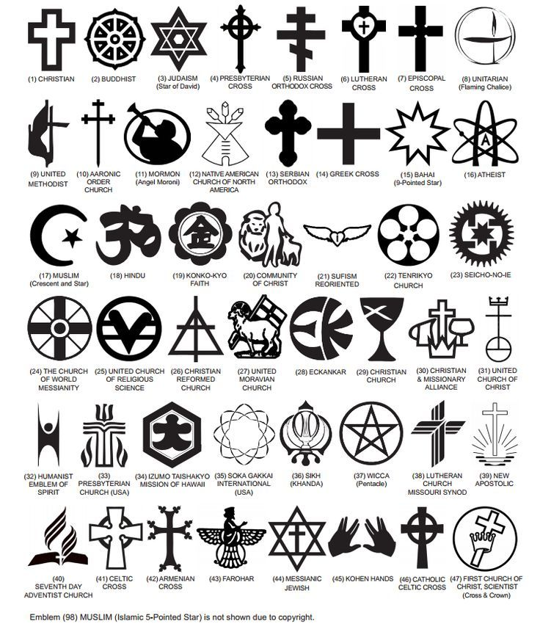
2. DİN KURALLARI
Din kurallarının dünyada herhangi bir yaptırımı yoktur. Diğer bir ifade ile, insanları bunlara uygun hareket edilmesini devlet zoru ile mecbur tutmak olanaksızdır.

Slide 20
3.AHLAK KURALLARI
Ahlak kuralları, insanların hem kendilerine hem de başkalarına karşı ödevlerini gösteren, insanın ve toplumun vicdanına dayanan hayır, yardım ve iyilik duygularından oluşur. Ahlak kuralları ikiye ayrılır.
  1-İnsanların kendi vicdanında yer alan hayır ve iyilik duygularına göre davranması; yani insanın bizzat ve sadece kendisine karşı yapmakla yükümlü olduğu davranışlara “sübjektif veya kişisel ahlak”
  Yalan söylememe, dürüst olma buna örnektir.
  2-İnsanın toplumun müşterek vicdanında oluşan hayır ve iyilik kurallarına göre davranması ise, “objektif veya toplumsal ahlak” kuralları olarak nitelendirilir.
  Başkalarına zarar vermeme, verdiği sözü yerine getirme, buna örnektir.

Slide 21
4.GÖRGÜ KURALLARI
Görgü kuralları, insanların uzun bir süre birlikte yaşamaları sonucu, hayatı daha kolay ve saygın bir şekilde sürdürmek amacıyla ortaya çıkmışlardır. Bu kuralların kaynağı toplumdur ve belli bir davranış biçiminin sık sık ve sürekli tekrarlanmasıyla oluşurlar.
Örneğin; bayramda ziyaret, toplu taşımada yaşlılara yer vermek.

Slide 22
HUKUK KURALLARI İLE DİĞER TOPLUMSAL KURALLARIN KARŞILAŞTIRILMASI
1)Hukuk kuralları ile diğer kuralların kaynakları farklıdır. Hukuk kurallarının kaynağı insan iradesi, dini kuralların kaynağı inanılan kutsal bir varlığın iradesi, ahlak ve görgü kurallarının kaynağı toplumdur.
2)Hukuk kuralları dünyevi, din kurallarının bir kısmı dünyevi bir kısmı uhrevidir.
3)Hukuk kurallarının yaptırımı daima maddidir. Diğer kuralların müeyyidesi ise manevidir.

Slide 23
Bu kuralların hepsi toplumda barışı, güveni, huzuru ve düzeni sağlayan ve toplumun daha sağlıklı gelişmesini amaç edinen, insanların daha mutlu yaşamalarını hedef edinen yüksek değerlere yöneliktir.
Kanun koyucu bir hukuk kuralını koyarken, o toplumda geçerli olan ahlaki değer ve yargıları da dikkate alır. Nitekim Türk Borçlar Kanunu’nda konusu ahlaka aykırı olan sözleşmelerin geçersiz olduğu hükme bağlanmıştır.

Slide 24
HUKUK KAVRAMI VE UNSURLARI
Hukuk dinamik bir yapıya sahiptir. O toplumdaki ekonomik, sosyolojik, dini, ahlaki, biyolojik ve teknik gelişmelere bağlı olarak ortaya çıkar.
Hukuk; gerçek ve tüzel kişilerin, devletlerin, uluslararası kurumların birbirleri ile ilişkilerini düzenleyen ve yaptırımlarla güçlendirilmiş yazılı ve yazısız kuralların bütünüdür.

Slide 25
HUKUKUN KAYNAKLARI
MEDENİ Kanun Md.1 :
“Kanun, sözüyle ve özüyle değindiği bütün konularda uygulanır.
Kanunda uygulanabilir bir hüküm yoksa, hakim örf ve adet hukukuna göre, bu da yoksa kendisi kanun koyucu olsaydı nasıl bir hüküm koyacak idiyse ona göre karar verir.
Hakim kararını verirken bilimsel ve yargısal görüşlerden yararlanır.”
Türk Medeni Kanunu’nun ilk maddesi dikkate alındığında , hukukun kaynaklarını “asli” ve “yardımcı “kaynaklar olmak üzere ikiye ayırabiliriz.

Slide 26
Hukukun Kaynakları
Asli Kaynaklar
Yardımcı Kaynaklar
Yazılı Kaynaklar
Mahkeme Kararları (İçtihatlar)
Yazısız Kaynaklar
(Örf-Adet Kuralları)
Bilimsel Görüşler (Doktrin)

Slide 27
Yazılı Kaynaklar
Anayasa
Temel Hak ve Hürriyetlere İlişkin Uluslararası Anlaşmalar
Kanunlar---> OHAL CBK
Cumhurbaşkanlığı Kararnameleri
Yönetmelikler
Normlar Hiyerarşisi

Slide 28
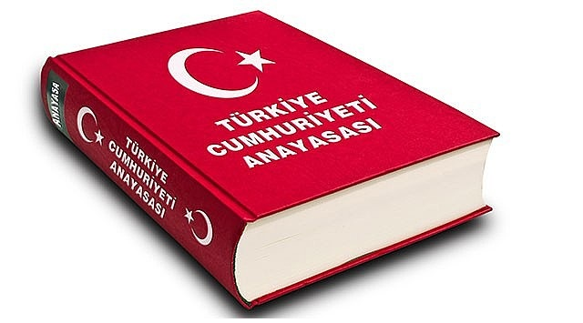
Anayasa
Devletin temel siyasi yapısını, şeklini, dayandığı temel ilkeleri, vatandaşların temel hak ve özgürlüklerini, devlet organlarını; organların görevlerini, yetkilerini ve birbirleriyle olan ilişkilerini düzenleyen, en soyut ve en genel kuralları içeren yazılı kanuna
“ANAYASA” denir.

Slide 29
1982 tarihli Anayasa’mız
Madde: Türkiye Devleti’ nin yönetim şekli Cumhuriyettir.
2. Madde: Türkiye Cumhuriyeti, toplumun huzuru, milli dayanışma ve adalet anlayışı içinde, insan haklarına saygılı, Atatürk milliyetçiliğine bağlı… demokratik, laik ve sosyal bir hukuk devletidir.
3. Madde: Türkiye Devleti, ülkesi ve milletiyle bölünmez bir bütündür. Dili Türkçedir. Bayrağı, şekli kanununda belirtilen, beyaz ay yıldızlı al bayraktır. Millî marşı İstiklal Marşı’ dır. Başkenti Ankara'dır.
4. Madde: Anayasa’nın 1. maddesindeki Devletin şeklinin Cumhuriyet olduğu hakkındaki hüküm ile, 2. maddesindeki Cumhuriyetin nitelikleri ve 3. maddesi hükümleri değiştirilemez ve değiştirilmesi teklif edilemez.

Slide 30
1982 tarihli Anayasamızda, zamanın ihtiyaçlarına göre farklı yıllarda birçok kez değişiklik yapılmıştır. En son değişiklik 16 Nisan 2017 tarihinde gerçekleşmiştir.
11.02.2017 tarihli Resmi Gazete (R.G)’ de yayımlanan 6771 sayılı Türkiye Cumhuriyeti Anayasasında Değişiklik Yapılmasına Dair Kanun, 16 Nisan 2017 tarihinde gerçekleştirilen referandumda halkoyuna sunularak kabul edilmiştir.

Slide 31
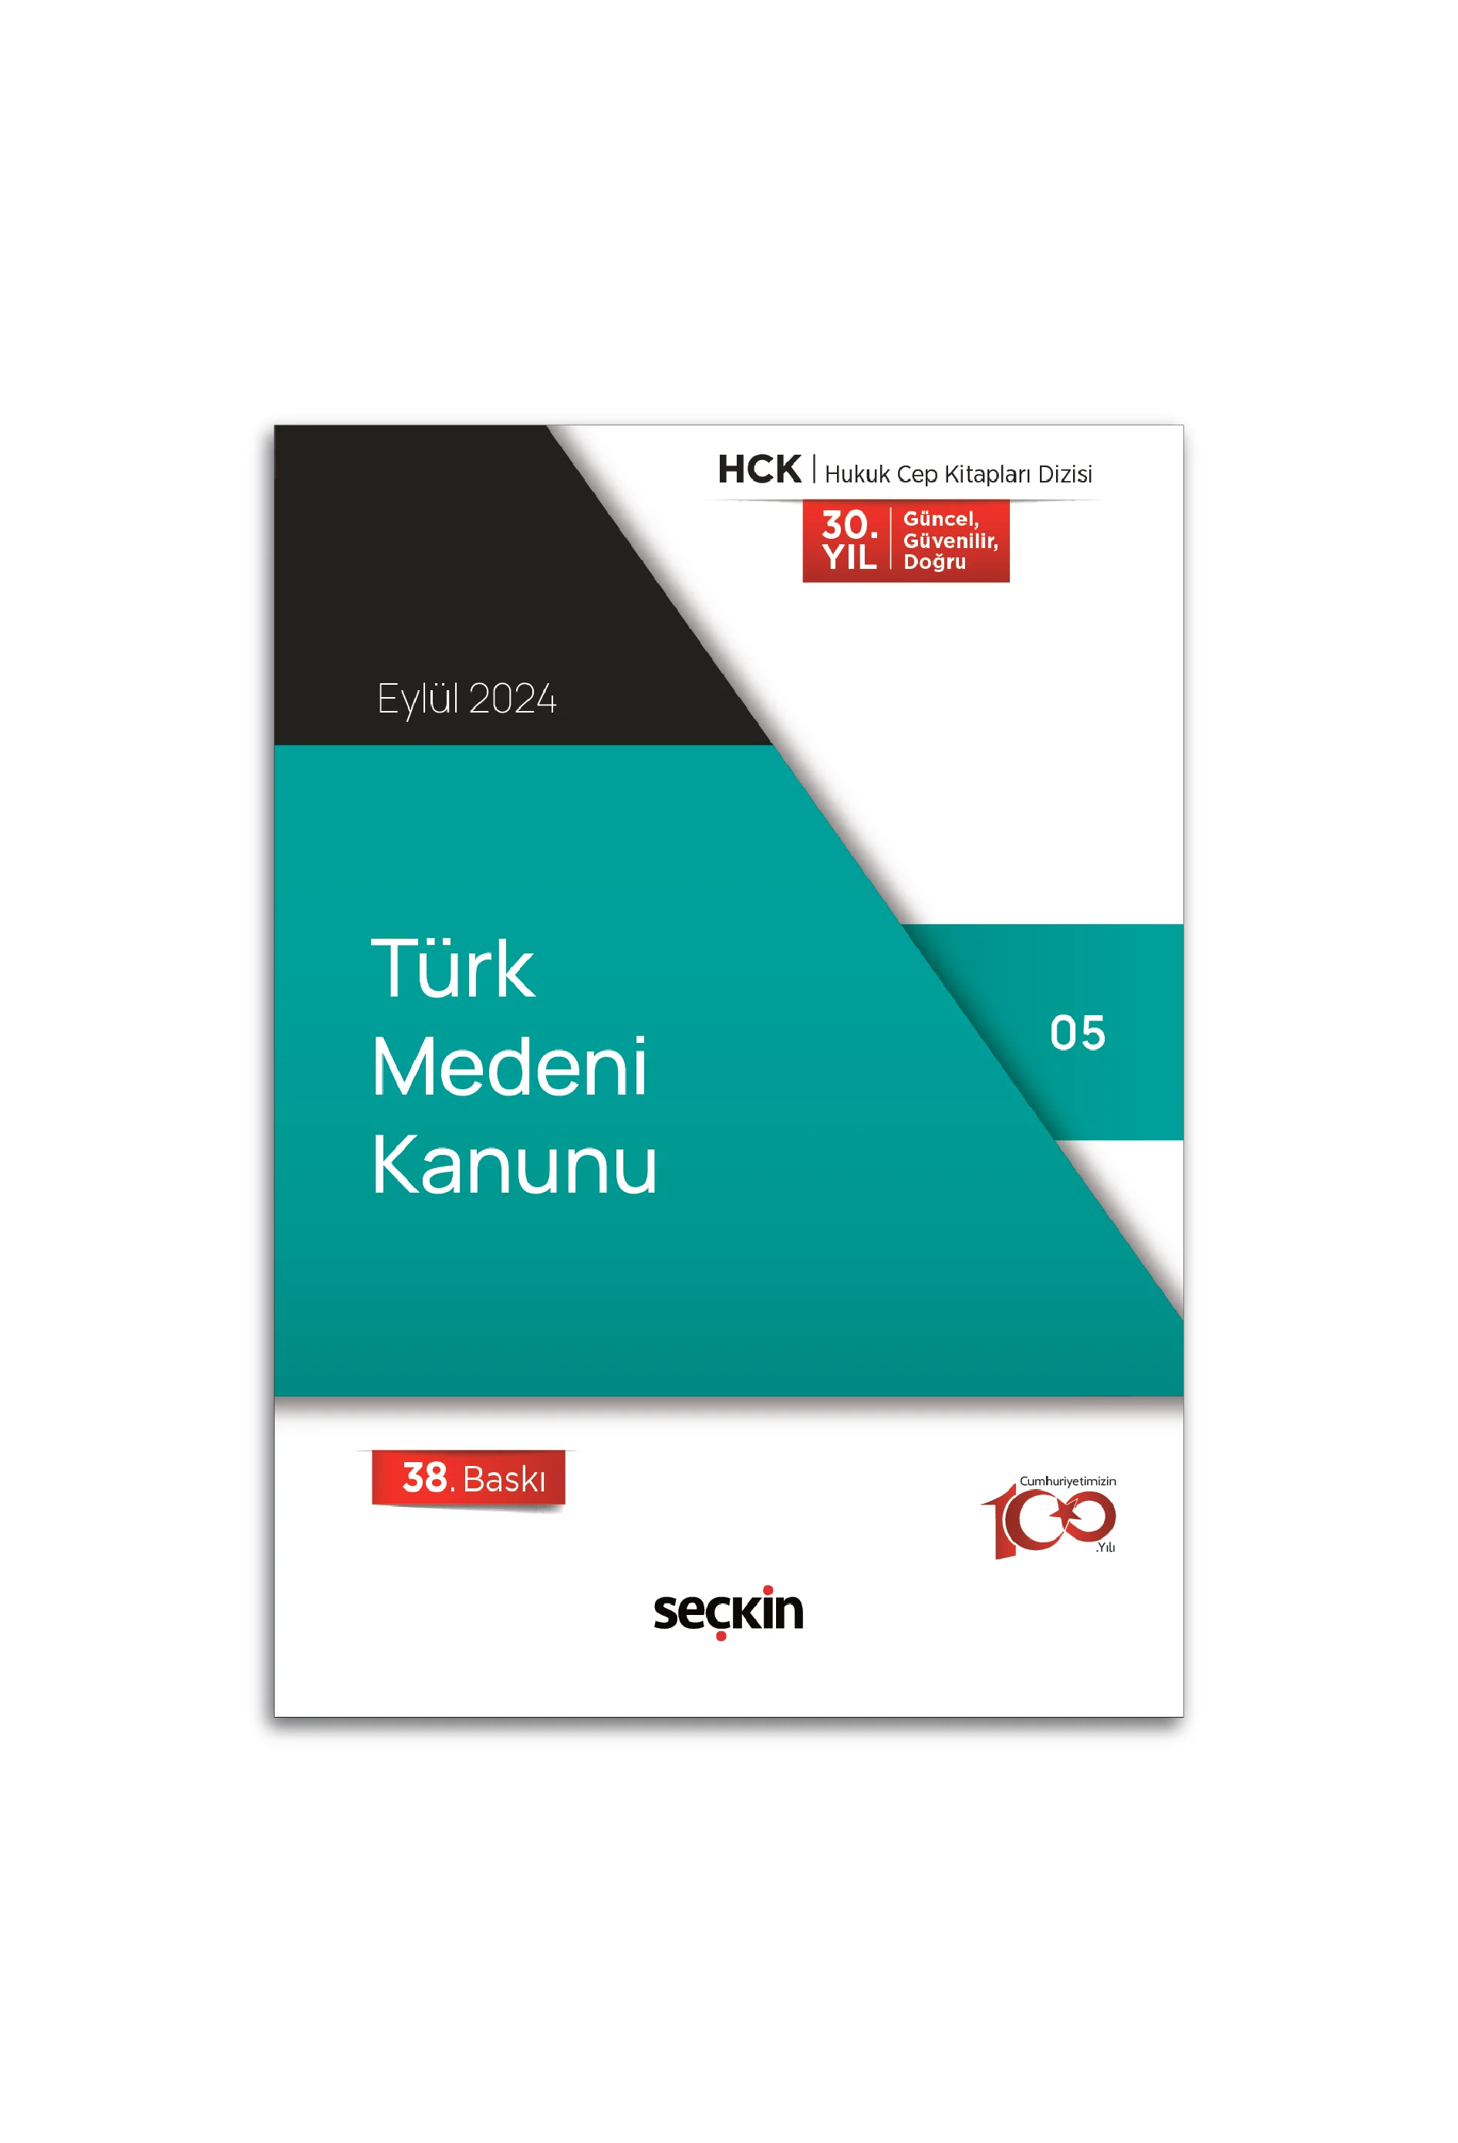
Kanunlar
Kanun, Anayasa’nın öngördüğü yetkili organlar tarafından belirtilen usul ve biçimde kabul edilerek yürürlüğe konulan yazılı, genel ve sürekli nitelikteki hukuk kurallarıdır.
Ülkemizde kanun koymaya, değiştirmeye ve kaldırmaya yetkili organ Türkiye Büyük Millet Meclisi’dir ve bu yetki başka bir makama devredilemez.

Slide 32

OLAĞANÜSTÜ HAL CUMHURBAŞKANLIĞI KARARNAMESİ ( OHAL-CBK)
Anayasa’nın 119/6–7 maddesinde gerçekleştirilen değişikliğe göre; “Olağanüstü hallerde Cumhurbaşkanı, olağanüstü halin gerekli kıldığı konularda, 104.Maddenin 17. fıkrasının ikinci cümlesinde belirtilen sınırlamalara tabi olmaksızın Cumhurbaşkanlığı Kararnamesi çıkarabilir”.
Kaldırılan Kanun hükmünde kararnamelerin (KHK) yerine getirilmiştir.
Olağanüstü hal döneminde çıkartılan KHK yerine OHAL CBK getirilmiştir.
Olağan dönemde kanun gücüde olmayan CBK, OHAL dönemlerinde kanun gücünde norm olarak belirlenmiştir.
Anayasa Mahkemesi denetimi dışında bırakılmıştır.

Slide 33

Temel Hak ve Hürriyetlere İlişkin Uluslararası Antlaşmalar
Uluslararası Antlaşma: Devletlerarasında bir hukuki ilişki doğurmak, mevcut bir ilişkiyi değiştirmek veya ortadan kaldırmak üzere, karşılıklı irade beyanlarının uyuşmasıyla yapılan bir hukuki işlemdir.

Slide 34

Uluslararası Antlaşmaların Niteliği
Usulüne göre yürürlüğe konulmuş uluslararası analaşmalar kanun hükmündedir. Uluslararası anlaşmaları kanunlardan ayıran temel farklılıklar şunlardır:
  Uluslararası anlaşmalar hakkında anayasaya aykırılık iddiası ile Anayasa Mahkemesi’ne başvurulmaz.
  Usulüne göre yürürlüğe konulmuş temel hak ve özgürlüklere ilişkin uluslararası anlaşmalarla kanunların aynı konuda farklı hükümler içermesi nedeniyle ortaya çıkabilecek uyuşmazlıklarda uluslararası anlaşma hükümleri esas alınır.

Slide 35
Cumhurbaşkanlığı Kararnamesi
“Cumhurbaşkanı, yürütme yetkisine ilişkin konularda Cumhurbaşkanlığı Kararnamesi çıkarabilir (md.104/17-1)”.
Böylece idarenin tek yanlı iradesi ile oluşan ve icrai işlem niteliğinde olan Cumhurbaşkanlığı Kararnameleri düzenleyici bir işlem olarak hukuk sistemimizde yerini almıştır.

Slide 36
Kanun ve diğer düzenleyici işlemler gibi, genel, soyut, objektif, bir kez uygulanmakla tükenmeyen nitelikte düzenleme türleridir.
Asli niteliklidir. Yani doğrudan Anayasa esas alınarak yürürlüğe konulabilir.
Kanun gücünde ya da kanunla eşdeğer nitelikte, ancak Kanunlar ile CBK çelişirse, kanun uygulanmak zorundadır.
TBMM , CBK ile aynı konuda kanun çıkartırsa, CBK hükümsüz hale gelir.
Yargısal denetimini Anayasa Mahkemesi yapar. CBK Resmi Gazete’ de yayımlanmak zorundadır.

Slide 37
YÖNETMELİK
Bakanlıklar ve kamu tüzelkişileri, kendi görev alanlarını ilgilendiren kanunların ve tüzüklerin uygulanmasını sağlamak üzere ve bunlara aykırı olmamak şartıyla, yönetmelikler çıkartabilirler. Hangi yönetmeliklerin Resmi Gazete’ de yayımlanacağı kanunda belirtilir.

Slide 38
YAZILI OLMAYAN KAYNAKLAR
(ÖRF VE ADET HUKUKU)
Yazılı hukuk kuralları bir otoritenin iradesinden çıkar ve ona tabiidir. Örf ve adet hukuku ise, halkın genel vicdanında doğmuş, gelişmiş olan genel bir inanışın ürünüdür.
Örf ve adet hukukunun kaynak olma özelliği, bütün bölümleri için söz konusu değildir. Türk Medeni Kanunu, Türk Ticaret Kanunu, Devletler Hukukunda“ tali kaynak” olarak önemli rol oynar.
“Kanunsuz suç ve ceza olmaz” ilkesi nedeniyle örf ve adet hukuku Ceza Hukukunda uygulama alanı bulmaz.

Slide 39
ÖRF ADET HUKUKUNUN UNSURLARI
SÜREKLİLİK: Örf ve adet hukuku haline gelecek bir davranışın aynı olaylar karşısında uzun süreden beri tekrarlanıyor olması gerekir. Bir davranış biçimine sürekli diyebilmek için, o davranış biçiminin be zaman başladığının bilinmeyecek kadar eski olması gerekir.
GENEL İNANÇ: Sadece süreklilik olması yetmez aynı zamanda söz konusu davranış biçimine uyulmasının zorunlu olduğu hususunda genel bir inancın ve kanaatin oluşması gerekir.
DEVLET DESTEĞİ: Bir geleneğin veya örf ve adetin hukuk kuralı olma niteliğini kazanabilmesinin en önemli şartı, onun devlet desteği yani, yasal bir yaptırımla desteklenmesidir. Örn: Türk Medeni Kanunu, Türk Ticaret Kanunu.
Örf ve adet kuralının uygulama bulması, yasada veya taraflar arasındaki anlaşmada açık bir hüküm olmaması halinde söz konusu olur.
Genel örf adetler, bölgesel örf adetler, ticari örf adetler olarak üçe ayrılır.
Teamüller, örf ve adet kuralları gibi bağlayıcı değildir. Örn: Ayın ilk günü kira ödemek.

Slide 40
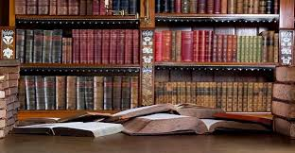
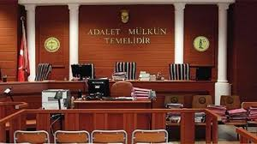
YARDIMCI KAYNAKLAR
Türk Medeni Kanunu m.1/2 hükmüne göre;
“Hakim, karar verirken bilimsel görüşlerden ve yargı kararlarından yararlanır.”
Bu nedenle bunlara uymak zorunda değildir. Çünkü “yardımcı kaynak” niteliğindedir.
1-Doktrin (Bilimsel İçtihatlar): hukukçuların, hukuki konular hakkında ileri sürdükleri görüş ve düşüncelerdir.
2- Mahkeme Kararları (Yargısal İçtihat): Özellikle yüksek mahkemeler tarafından hukukun uygulanması sırasında verilen ve bunlarda varılan ilkeleri ifade eder.

Slide 41
İÇTİHADI BİRLEŞTİRME KARARLARI
Bir üst mahkeme olan Yargıtay’ın iki dairesi veya bir dairenin iki kararı arasında aynı konuda aykırılık bulunması halinde ve yerleşmiş bir içtihadın değiştirilmesine gereksinim duyulması halinde, benzer olaylarda uygulanmak ve yasaların yorumlanmasını göstermek üzere İçtihadı Birleştirme Kurulu’nca verilen kararlardır.

Slide 42
ANAYASA HUKUKU
2024-2025 Eğitim Öğretim Yılı
Ders Notları
2. Bölüm: Pozitif Hukukun Dalları

Slide 43
Pozitif Hukuk- İdeal Hukuk
Pozitif hukuk; belli bir memlekette belirli bir dönemde yürürlükte bulunan hukuk kurallarının bütünüdür. (kanun, tüzük, yönetmelik, örf ve adet kuralları…)
İdeal Hukuk; olması gereken hukuktur. Bir toplumda uygulanabilecek en mükemmel hukuk kuralları ifade eder. (doğal hukuk olarak da adlandırılır.)

Slide 44
Hukuk Sistemleri
Roma/Germen Hukuk Sistemi
Anglo Sakson Hukuk Sistemi
İslam Hukuk Sistemi
Sosyalist Hukuk Sistemi

Slide 45
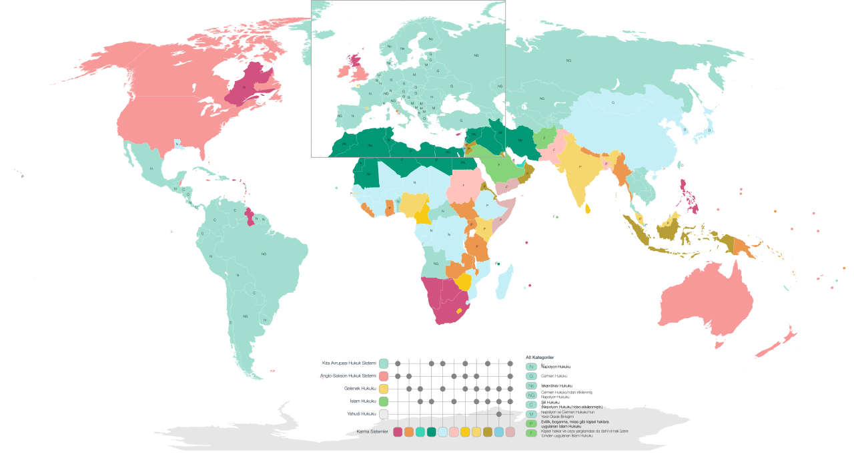

Slide 46
Pozitif Hukukun Dalları
Kamu Hukuku
Özel Hukuk
Karma Hukuk

Slide 47
Kamu Hukuku- Özel Hukuk Ayrımının Ölçütleri
1- Hukuk kuralı devletin menfaatini korumaya yönelikse veya devletin kamu hizmeti görürken yaptığı faaliyeti düzenlemekteyse Kamu Hukukuna aksi halde Özel Hukuka dahildir.
2- Devlet ya da kamu tüzel kişileri, girdikleri hukuki ilişkilerde, özel hukuka tabi kimselere karşı üstün durumda ise, bunu düzenleyen hükümler kamu hukukuna; böyle bir üstünlük yoksa, özel hukuka aittir.
3- Hukuk kuralı emredici ise kamu hukukuna, değil ise özel hukuka aittir.

Slide 48
Kamu Hukuku
Devletin kuruluşunu, devlet organlarının işleyişini devletin kendi vatandaşları ve diğer devletlerle olan ilişkilerini, bireylerin devlet karşısında sahip oldukları hakları ve görevleri belirleyen düzenleyen kurallar bütünüdür.
Kamu hukukunda devlet ile bireyler arasında ast- üst ilişkisi vardır.
Devlet bireylere emredebilir, hükmetmek yetkisine de sahiptir. Örneğin; vergi yükümlülüğü getirme.
Ancak devletin her hukuki ilişkisinde üstün durumda olduğu söylenemez.

Slide 49
Kamu Hukukunun Dalları
Anayasa Hukuku
İdare Hukuku
Ceza Hukuku
Uluslararası Hukuk
Vergi Hukuku
Sosyal Güvenlik Hukuku

Slide 50
ANAYASA HUKUKU
Yasama, yürütme ve yargı gibi devletin temel organlarının kuruluşunu, işleyişini ve bu organlar arasındaki karşılıklı ilişkileri ve devlet karşısında vatandaşların temel hak ve özgürlüklerini düzenleyen hukuk kurallarını inceleyen hukuk dalıdır.

Slide 51
İdare Hukuku

Slide 52
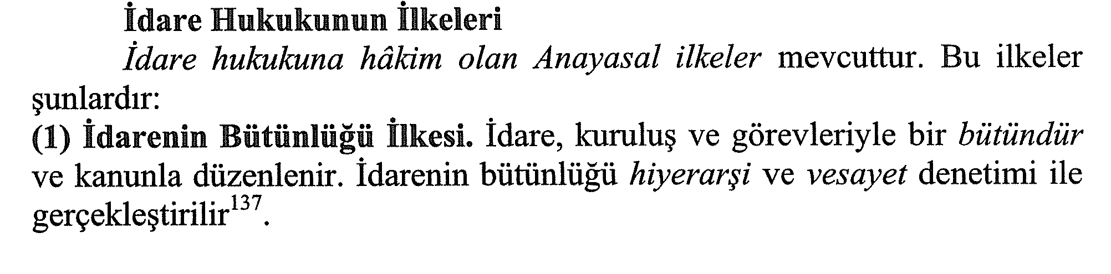
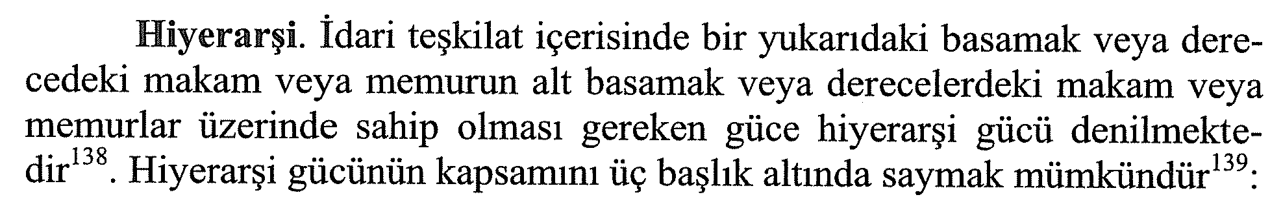


Slide 55
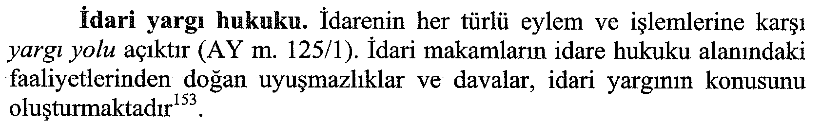

Slide 56
CEZA HUKUKU

Slide 57
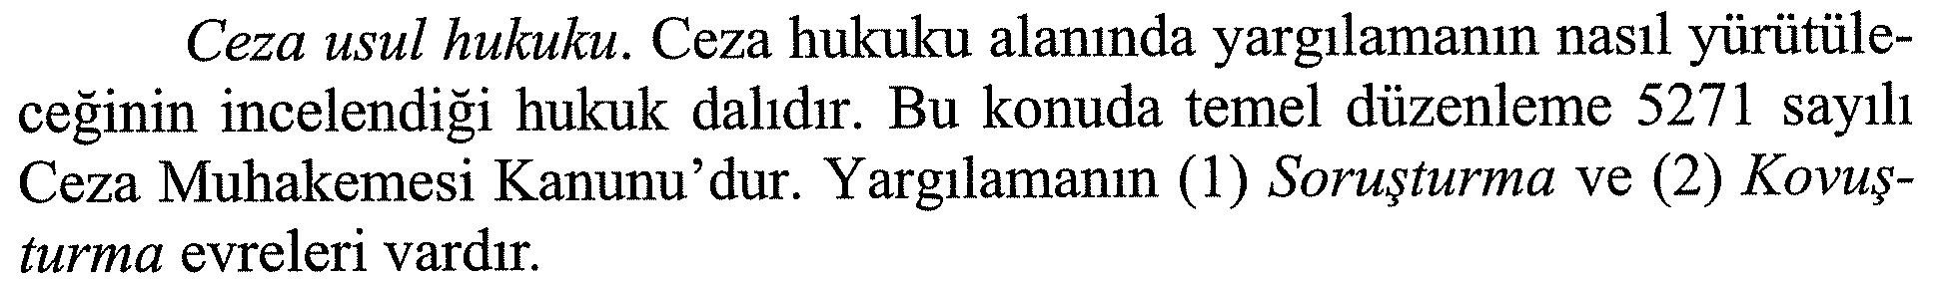

Slide 58
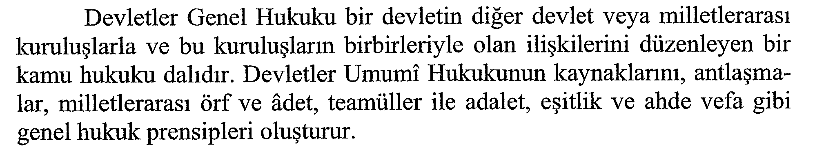

Devletler Genel Hukuku

Slide 59
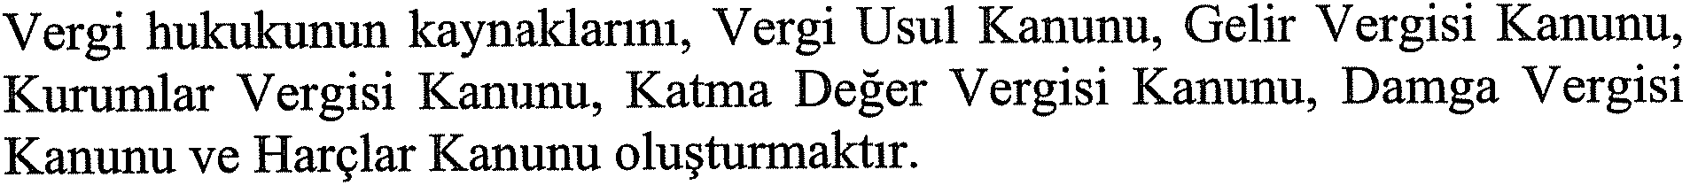
Vergi Hukuku

Slide 60

Sosyal Güvenlik Hukuku

Slide 61
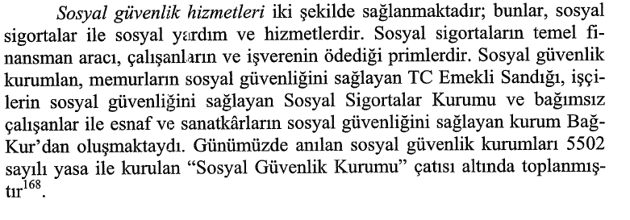

Slide 62
Özel Hukukun Dalları
Özel Hukuk; Bir toplum içinde eşit haklı ve eşit yetkili kişiler ve kurumlar arasındaki ilişkileri düzenleyen hukuk dalıdır.
Kişiler eşit hak ve yetkilere sahiptir.
Özel hukuk bu eşitliği sağlar. Özel hukukun uygulama alanına giren herkes kural olarak eşit durumdadır.
Hatta özel hukuk alanına giren konularda devletle birey de eşit durumdadır.

Slide 63
Özel Hukuk
Medeni Hukuk
1) Kişiler Hukuku
2) Aile Hukuku
3) Eşya Hukuku
4) Miras Hukuku
5)Borçlar Hukuku
Ticaret Hukuku
1) Ticari İşletme Hukuku
2)Kıymetli Evrak Hukuku
3) Şirketler Hukuku
4) Taşıma Hukuku
5) Deniz Ticaret Hukuku
6) Sigorta Hukuku
Fikri Mülkiyet Hukuku
Devletler Özel Hukuku

Slide 64
Medeni Hukuk
Kişilerin kişisel durumlarını, ailevi ilişkilerini, mal üzerindeki hak ve yetkilerini, diğer kişilerle olan borç ilişkilerini ve ölümlerinden sonra miraslarının akıbetlerini düzenler.
Kişiler Hukuku: gerçek ve tüzel kişi kavramlarını, bu kişilerin ehliyetlerini,yakınları ile olan ilişkilerini, belli bir yerle olan ilişkilerini,kişiliğin başlangıcını, sona ermesini, korunmasını düzenler.
Aile Hukuku: nişanlanma, evlenme, bunların geçerlilik şartları, boşanma ve boşanma sebepleri, velayet, vesayet, soybağı konularını düzenler.

Slide 65
Medeni Hukuk
Miras Hukuku: Kişinin öldükten sonra, mirasının akıbetini düzenleyen hukuk dalıdır. İki tür mirasçılık vardır; yasal mirasçılık ve atanmış mirasçılık. Ölüme bağlı tasarruf iki türlü yapılabilir; vasiyetname ve miras sözleşmesi.
Eşya Hukuku: Eşya, üzerinde hakimiyet kurulabilecek insan dışı varlıklardır. Eşya hukuku, kişilerin eşya üzerindeki hakimiyetlerini ve bu hakimiyet dolayısıyla diğer kimselerle olan ilişkilerini düzenler. Eşya hukukunun konusunu; zilyetlik, tapu sicili ve ayni haklar oluşturur.
Borçlar Hukuku: kişiler arasındaki borç ilişkilerini düzenleyen hukuk dalıdır. Borç; bir şeyin verilmesi, yapılması ve yapılmaması şeklinde ortaya çıkar. Her hukuki ilişkinde bir alacaklı ve bir borçlu vardır. Borç genel olarak, haksız fiilden, sebepsiz zenginleşmeden, sözleşmeden doğar.
Borçlar Hukuku; genel hükümler ve özel hükümler olmak üzere ikiye ayrılır.

Slide 66
Ticaret Hukuku
Kişiler arasındaki ticari ilişkileri düzenleyen hukuk dalıdır.
Ticari işletme hukuku, kıymetli evrak hukuku, şirketler hukuku, taşıma hukuku, sigorta hukuku, deniz ticaret hukuku dallarına ayrılır.

Slide 67
Devletler Özel Hukuku
Yabancılık unsuru taşıyan olay ve uyuşmazlıklara uygulanacak kuralları ve prensipleri açıklayan hukuk dalıdır.
Yabancılık unsuruna; olayın taraflarından en az birinin yabancı olması, uyuşmazlığın konusunu oluşturan şeyin yabancı ülkede bulunması, uyuşmazlık konusu hukuki işlemin yabancı ülkede yapılması.. Hallerini örnek gösterebiliriz.
Devletler özel hukuku uyuşmazlıklara ilişkin karar vermez. Söz konusu uyuşmazlığa hangi ülkenin hukukunun uygulanabileceğini gösterir.
Vatandaşlık hukuku, yabancılar hukuku ve kanunlar ihtilafı olmak üzere üç dala ayrılır.

Slide 68

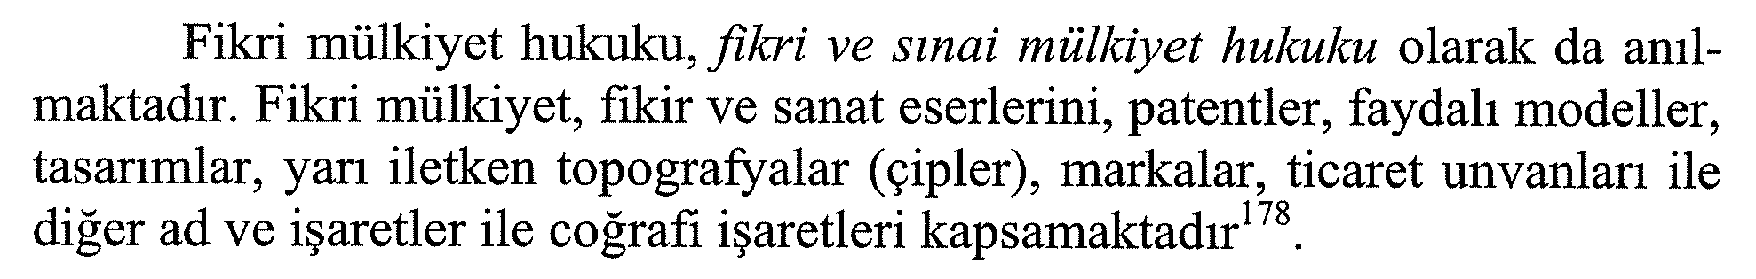
Fikri Mülkiyet Hukuku

Slide 69
Fikri Mülkiyet Hukuku
Fikri mülkiyet hukuku; fikir ve sanat eserlerini meydana getiren eser sahipleri ile bu eserleri icra eden veya yorumlayan icracı sanatçıların, seslerin ilk tespitini yapan fonogram yapımcıları ile filmlerin ilk tespitini gerçekleştiren yapımcıların ve radyo-televizyon kuruluşlarının ürünleri üzerindeki manevi ve mali haklarını belirlemek, korumak, bu ürünlerden yararlanma şartlarını düzenlemek, öngörülen esas ve usullere aykırı yararlanma halinde yaptırımları tespit etmeyi amaçlar.

Slide 70
Karma
Hukukun Dalları
İş Hukuku
Medeni Usul Hukuku
İcra İflas Hukuku

Slide 71
İş Hukuku
İşçi ile işveren arasındaki ilişkileri düzenleyen hukuk dalıdır.
İşçi, işveren, işyeri,iş sözleşmesi,işçi ve işverenin borçları, hakları, yükümlülükleri, iş sözleşmesinin sona ermesi, çalışma ve dinlenme süreleri… gibi konular iş hukukunun konusunu oluşturur.
İşçi ve işverene ilişkin kurallar genellikle emredici nitelik taşıdığı için iş hukuku kendine özgü bir karma hukuk dalıdır.

Slide 72

Medeni Usul Hukuku
Özel hukuka ilişkin hakların korunmasına hizmet eden hukuk dalıdır.
Mahkemeler, yargı görevlileri, usul işlemleri,davanın tarafları,ispat ve deliller medeni usul hukukunun konusunu oluşturur.

Slide 73
İcra- İflas Hukuku
Cebri icra hukuku olarak da adlandırılabilir.
Borçların devlet gücü yardımıyla zorla yerine getirilmesidir.
İcra iflas hukuku; icra hukuku (cüzi icra) ve İflas Hukuku (külli icra) olmak üzere ikiye ayrılır.
İcra Hukuku; ilamlı- ilamsız icra, genel haciz yoluyla takip, kambiyo senetlerine mahsus haciz yoluyla takip….. Gibi konulardan oluşur.
İflas hukuku; borçlunun bütün alacaklılarının alacaklarının,borçlunun haczedilebilen bütün mallarından karşılanması amacını taşır. İflas kararını ticaret mahkemesi verir.

Slide 74
ANAYASA HUKUKU
2024-2025 Eğitim Öğretim Yılı
Ders Notları
3. Bölüm: Türk Anayasa Hukuku

Slide 75
Türk Anayasa Hukuku
Anayasa Hukuku devletin niteliğini, temel yapısını, temel organlarının kuruluşunu, işleyişini ve bunlar arasındaki ilişkileri, kişilerin temel hak ve özgürlüklerini düzenleyen hukuk dalıdır.
Genel Esaslar ve Türk Anayasa Hukuku şeklinde iki kısımdan oluşur.
Aynı zamanda devletin temel organlarının da incelendiği hukuk dalıdır.
Genel Esaslar; Hükümet sistemleri, asli kurucu iktidar- tali kurucu iktidar, hükümet sistemleri, demokrasi, seçim sistemleri, temel hak ve özgürlükler….

Slide 76
Türk Anayasa Hukuku
Anayasal gelişmeler; Osmanlı İmparatorluğu döneminde başlamıştır;
Sened-i İttifak
Tanzimat Fermanı
Islahat Fermanı
Kanun-i Esasi

Slide 77
Türk Anayasa Hukuku
TBMM tarafından kabul edilen 1921 Anayasası
1924 Anayasası
1961 Anayasası (27 Mayıs 1960 darbesi sonrası kabul edilmiştir. Kuvvetler ayrılığı prensibini benimseyen ilk anayasamızdır.)
1982 Anayasası Halen yürürlükte olan Anayasamızdır. Katı bir anayasadır. Kazuistiktir. Demokratik Devlet İlkesi, Sosyal Devlet İlkesi, Hukuk Devleti İlkesi Laik Devlet İlkesİ vardur.

Slide 78
1982 ANAYASASI TEMEL İLKELER
Madde 1 – Türkiye Devleti bir Cumhuriyettir.
Madde 2 – Türkiye Cumhuriyeti, toplumun huzuru, milli dayanışma ve adalet anlayışı içinde, insan haklarına saygılı, Atatürk milliyetçiliğine bağlı, başlangıçta belirtilen temel ilkelere dayanan, demokratik, laik ve sosyal bir hukuk Devletidir.
Madde 3 – Türkiye Devleti, ülkesi ve milletiyle bölünmez bir bütündür. Dili Türkçedir. Bayrağı, şekli kanununda belirtilen, beyaz ay yıldızlı al bayraktır. Milli marşı "İstiklal Marşı"dır. Başkenti Ankara'dır.

Slide 79
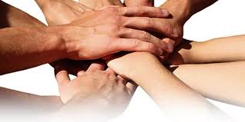
1- Cumhuriyetçilik İlkesi: Devlet başkanının veraset yoluyla geçmediği devlet şekli. Anayasa md 1’e göre Türkiye’de monarşi yasaklanmıştır.
2- Üniter Devlet İlkesi: Anayasa md 3’e göre, Türkiye Devleti, milleti ve ülkesiyle bölünmez bir bütündür. Anayasamız federal sisteme kapalıdır.
*Ülkenin bölünmez bütünlüğü.
*Milletin bölünmez bütünlüğü.

Slide 80
3- İnsan Haklarına Saygılı Devlet İlkesi: Anayasa md 2. üstünlüğü ve kutsallığı dolayısıyla insan haklarına karşı dikkatli, özenli ve ölçülü davranan devlet anlamına gelmektedir.
4- Atatürk Milliyetçiliğine Bağlı Devlet İlkesi: Anayasa md 2. milliyetçilik, millet çıkarlarını her şeyin üstünde tutma anlamına gelir. Atatürk milliyetçiliği sübjektif millet anlayışına dayanır.

Slide 81
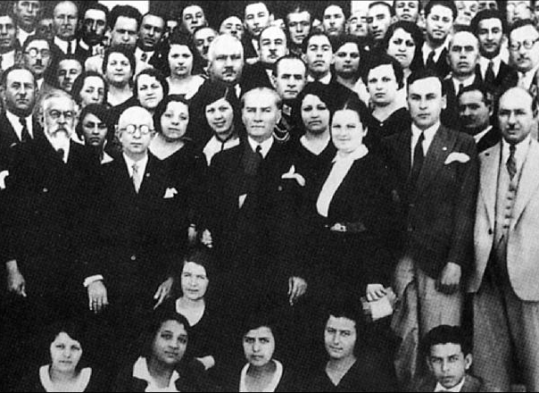
Atatürk Milliyetçiliği:
Zengin bir hatıra mirasına sahip bulunan,
Beraber yaşamak hususunda müşterek arzu duyan,
Sahip olunan mirasın beraber korunması hususunda iradeleri ortak olan insanların birleşmesinden meydana gelen cemiyete millet adı verilir.

Slide 82
5- Demokratik Devlet İlkesi: Anayasa md 2. halkın, halk tarafından halk için yönetimi. Kabul edilen ise, ideal anlamda demokrasiye kabataslak yaklaşan demokrasileri ifade eder.
6- Laik Devlet İlkesi: Anayasa md 2. laikliğin 2 cephesi vardır.
Din Hürriyeti: inanç hürriyeti ve ibadet hürriyeti. Herkes vicdan, dini inanç ve kanaat hürriyetine sahiptir.
İbadet Hürriyeti: Anayasa md 14’e aykırı olmamak şartıyla ibadet, dini tören ve ayin serbesttir.

Slide 83
- Din Ve Devlet İşlerinin Ayrılması: Devletin resmi bir dini olmamalıdır. Devlet bütün dinler Karşısında tarafsız olmalıdır. Devlet bütün din mensuplarına eşit davranmalıdır. Din kurumları ve devlet kurumları birbirinden ayrılmalıdır. Hukuk kuralları din kurallarına uymak zorunda olmamalıdır.

Slide 84
7- Sosyal Devlet İlkesi: Anayasa md 2. herkese insan onuruna yaraşır asgari bir hayat seviyesi sağlamayı amaçlayan bir devlet anlayışıdır.
Herkesin sosyal haklardan yararlanmasına yönelik tedbirler.
Gelir ve servet farklılıklarının azaltılmasına yönelik tedbirler.

Slide 85
8. Hukuk Devleti İlkesi: Faaliyetlerinde hukuk kurallarına bağlı olan, vatandaşlarına hukuki güvenlik sağlayan devlet demektir.
Gerekleri:
Yasama yürütme ve yargı organları hukuka bağlı olmalıdır.
İdare yargısal denetime tabi olmalıdır.
Hakimler bağımsız ve teminatlı olmalıdır.
İdari faaliyetler önceden bilinebilir olmalıdır.
Hukuki güvenlik ilkesi olmalıdır.
İdarenin mali sorumluluğu olmalıdır.

Slide 86
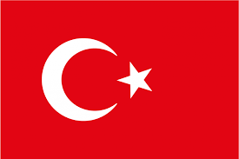



Anayasa’ya Göre Devletin Temel Organları
YASAMA
YÜRÜTME
YARGI

Slide 87
YASAMA
Yasama yetkisi TBMM’nin elindedir.
5 yılda bir genel oyla seçilirler.
600 milletvekilinden oluşur.
Yasama yetkisinin özellikleri;
1- Genellik İlkesi; anayasaya uygun olmak kayıt ve şartıyla her konunun kanunla düzenlenebilmesini ifade eder. Bu yetki TBMM’ye tanınmıştır.
2- Aslilik İlkesi; TBMM’nin doğrudan doğruya yani araya başka işlem girmeksizin herhangi bir konuyu düzenleyebilmesidir.
3- Devredilmezlik İlkesi; Yasama yetkisi TBMM’nindir. Devredilemez.

Slide 88
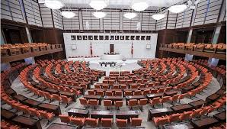
TÜRKİYE BÜYÜK MİLLET MECLİSİ

Slide 89
YASAMA
Anayasa’nın 87. maddesinde TBMM’nin görev ve yetkileri aşağıdaki şekilde sayılmıştır:
• Kanun koymak, değiştirmek ve kaldırmak,
• Cumhurbaşkanı yardımcılarını ve bakanları denetlemek,
• Bütçe ve kesin hesap kanun tekliflerini görüşmek ve kabul etmek,
• Para basılmasına karar vermek,
• Savaş ilânına karar vermek,
• Milletlerarası antlaşmaların onaylanmasını uygun bulmak,
• Genel ve özel af ilânına karar vermek,
• Anayasanın diğer maddelerinde öngörülen yetkileri kullanmak ve görevleri yerine getirmek.

Slide 90
Anayasanın diğer maddelerinde ise TBMM’ye aşağıdaki görev ve yetkiler verilmiştir,
• Anayasayı değiştirmek,
• Kalkınma planlarını onaylamak,
• TBMM İçtüzüğünü yapmak,
• Olağanüstü hal sırasında çıkarılan Cumhurbaşkanlığı kararnamelerini onaylamak, değiştirmek veya reddetmek.
• Olağanüstü hâl kararını onaylamak, süresini her defasında 4 ayı geçmemek üzere uzatmak, kaldırmak,
• TBMM Başkanını ve Başkanlık Divanı üyelerini seçmek,
• Anayasa Mahkemesine üye seçmek,
• Hâkimler ve Savcılar Kurulu üyelerinin bir kısmını seçmek,
• Radyo ve Televizyon Üst Kurulu üyelerini seçmek.
• Sayıştay Başkan ve üyelerini seçmek.
• Kamu Başdenetçisini ve kamu denetçilerini seçmek,
• Süresi dolmadan TBMM seçimlerinin yenilenmesine karar vermek,
• Cumhurbaşkanını, Cumhurbaşkanı yardımcılarını ve bakanları Yüce Divana sevk edebilmek,
• Milletvekili dokunulmazlığını kaldırmak,
• TBMM üyeliğinin düşmesine karar vermek,
• Türk Silahlı Kuvvetlerinin yabancı ülkelere gönderilmesine ve yabancı silahlı kuvvetlerin Türkiye’de bulunmasına izin vermek,
• Kamu iktisadî teşebbüslerini denetlemek.

Slide 91
TBMM’nin Bilgi Edinme Ve Denetim Yolları
Meclis araştırması: belli bir konuda bilgi edinmek amacıyla yapılan inceleme.
Genel görüşme: toplumu ilgilendiren bir konunun TBMM’de görüşülmesi.
Yazılı Soru: Milletvekillerinin en geç 15 gün içinde cevaplandırılmak üzere Cumhurbaşkanı yardımcıları ve bakanlara yönelttikleri soru.
Meclis Soruşturması: Cumhurbaşkanı yardımcıları ve bakanlar hakkında görev suçları bakımından işletilebilen yol.

Slide 92
YÜRÜTME
Anayasa Madde 104
Cumhurbaşkanı Devletin başıdır. Yürütme yetkisi Cumhurbaşkanına aittir.
Cumhurbaşkanı, Devlet başkanı sıfatıyla Türkiye Cumhuriyetini ve Türk Milletinin birliğini temsil eder; Anayasanın uygulanmasını, Devlet organlarının düzenli ve uyumlu çalışmasını temin eder.
Gerekli gördüğü takdirde, yasama yılının ilk günü Türkiye Büyük Millet Meclisinde açılış konuşmasını yapar.
Ülkenin iç ve dış siyaseti hakkında Meclise mesaj verir.
Kanunları yayımlar.
Kanunları tekrar görüşülmek üzere Türkiye Büyük Millet Meclisine geri gönderir.
Kanunların, Türkiye Büyük Millet Meclisi İçtüzüğünün tümünün veya belirli hükümlerinin Anayasaya şekil veya esas bakımından aykırı oldukları gerekçesiyle Anayasa Mahkemesinde iptal davası açar.
Cumhurbaşkanı yardımcıları ile bakanları atar ve görevlerine son verir.
Üst kademe kamu yöneticilerini atar, görevlerine son verir ve bunların atanmalarına ilişkin usul ve esasları Cumhurbaşkanlığı kararnamesiyle düzenler.

Slide 93
YÜRÜTME
Yabancı devletlere Türkiye Cumhuriyetinin temsilcilerini gönderir, Türkiye Cumhuriyetine gönderilecek yabancı devlet temsilcilerini kabul eder.
Milletlerarası andlaşmaları onaylar ve yayımlar.
Anayasa değişikliklerine ilişkin kanunları gerekli gördüğü takdirde halkoyuna sunar.
Milli güvenlik politikalarını belirler ve gerekli tedbirleri alır.
Türkiye Büyük Millet Meclisi adına Türk Silahlı Kuvvetlerinin Başkomutanlığını temsil eder.
Türk Silahlı Kuvvetlerinin kullanılmasına karar verir.
Sürekli hastalık, sakatlık ve kocama sebebiyle kişilerin cezalarını hafifletir veya kaldırır.
Cumhurbaşkanı, yürütme yetkisine ilişkin konularda Cumhurbaşkanlığı kararnamesi çıkarabilir. Anayasanın ikinci kısmının birinci ve ikinci bölümlerinde yer alan temel haklar, kişi hakları ve ödevleriyle dördüncü bölümde yer alan siyasi haklar ve ödevler Cumhurbaşkanlığı kararnamesiyle düzenlenemez. Anayasada münhasıran kanunla düzenlenmesi öngörülen konularda Cumhurbaşkanlığı kararnamesi çıkarılamaz. Kanunda açıkça düzenlenen konularda Cumhurbaşkanlığı kararnamesi çıkarılamaz. Cumhurbaşkanlığı kararnamesi ile kanunlarda farklı hükümler bulunması halinde, kanun hükümleri uygulanır. Türkiye Büyük Millet Meclisinin aynı konuda kanun çıkarması durumunda, Cumhurbaşkanlığı kararnamesi hükümsüz hale gelir.

Slide 94
YÜRÜTME
Cumhurbaşkanı, kanunların uygulanmasını sağlamak üzere ve bunlara aykırı olmamak şartıyla, yönetmelikler çıkarabilir.
Kararnameler ve yönetmelikler, yayımdan sonraki bir tarih belirlenmemişse, Resmî Gazetede yayımlandıkları gün yürürlüğe girer.
Cumhurbaşkanı, ayrıca Anayasada ve kanunlarda verilen seçme ve atama görevleri ile diğer görevleri yerine getirir ve yetkileri kullanır.

Slide 95
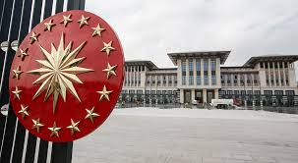
CUMHURBAŞKANLIĞI

Slide 96
YARGI
Yargı organı; Türk milleti adına bağımsız mahkemelerdir.
Anayasada, yargı bağımsızlığına ilişkin temel ilkeler vardır;
Emir ve talimat yasağı
Görülmekte olan davalar hakkında mecliste soru sorma ve görüşme yapma yasağı
Mahkeme kararlarına uyma zorunluluğu
Ayrıca yine Anayasada Hakimlik ve savcılık teminatı öngörülmüştür:
Göreve son verme yasağı
Emekli edilme yasağı
Mahkeme veya kadronun kaldırılması suretiyle hak mahrumiyeti getirme yasağı
Hakim ve savcılarla ilgili ancak kanunla düzenleme yapılabilmesi güvencesi

Slide 97
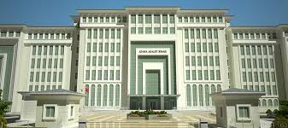
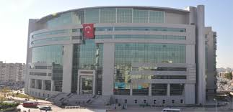
ADANA VE MERSİN ADLİYELERİ

Slide 98
YARGI TEŞKİLATI
ADLİ YARGI
ANAYASA YARGISI
İDARİ YARGI
MEDENİ YARGI
CEZA YARGISI

Slide 99
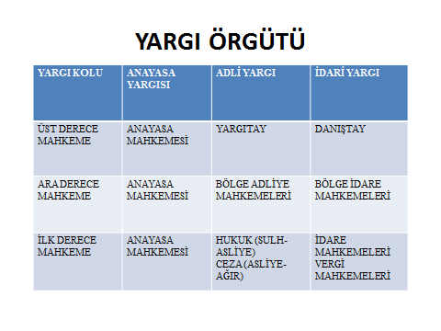

Slide 100
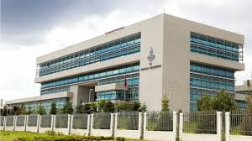
ANAYASA MAHKEMESİ

Slide 101

ANAYASA YARGISI
Anayasa Mahkemesi 1961 yılında kurulmuştur.
15 üyeden oluşur.
TBMM: 2 üyeyi Sayıştan üyeleri arasından, 1 üyeyi de serbest avukatlar arasından seçer.
Cumhurbaşkanı: 3 üye Yargıtay, 2 üye Danıştay, 3 üye öğretim üyeleri, 4 üye serbest avukatlar, üst kademe yöneticileri, hakim /savcılar veya Anayasa raportörleri arasından seçer.
Anayasa Mahkemesi üyeleri 12 yıl için seçilirler.
Bir kimse iki defa AYM üyesi seçilemez. Üyeler 65 yaşına gelince emekliye ayrılırlar.

Slide 102
Görev ve Yetkileri:
1- Norm denetimi yapar.
2- Bireysel başvuruları karara bağlar.
3- Yüce divan sıfatıyla yargılama yapar.
4- Siyasi partilerin kapatılmasına karar verir.
5- Siyasi partilerin mali denetimini yapar.

Slide 103
ANAYASA YARGISI
Temel Görev ve Yetkisi: bazı normların Anayasaya uygunluğunu denetlemek.
1- Soyut Norm Denetimi: Anayasada belirtilen bazı organların bir kanun aleyhine doğrudan doğruya Anayasa Mahkemesine iptal davası açması ile olan denetimdir.
2- Somut Norm Denetimi:
Bir mahkemede görülmekte olan bir davanın karara bağlanmasının, o davada kullanılacak hukuk normunun anayasaya uygun olup olmamasına bağlı olması halinde yapılan denetimdir.

Slide 104
Anayasa Mahkemesinin ikinci görev ve işlevi
- BİREYSEL BAŞVURU: Devlet tarafından temel hak ve özgürlükleri ihlal edilen bireylerin, diğer başvuru yolarını tükettikten sonra belirlenen süre içinde Anayasa Mahkemesine başvurmalarıdır.

Slide 105
Temel Hak ve Hürriyetlerin Korunması
Temel hak ve hürriyetlerin korunmasında kişiye özel hak arama yolları tanınmıştır. Bir kişi hakkını dava yoluyla ileri sürdüğünde mahkemenin kararının kesinleşmesiyle süreç tamamlanmış olur. Ancak temel hak ve hürriyetler söz konusu olduğunda iç hukuk yollarını tüketen kişi Anayasa Mahkemesi’nde bireysel başvuru hakkını kullanabileceği gibi, sonrasında Avrupa İnsan Hakları Mahkemesi’ne başvurma imkanına sahiptir.

Slide 106
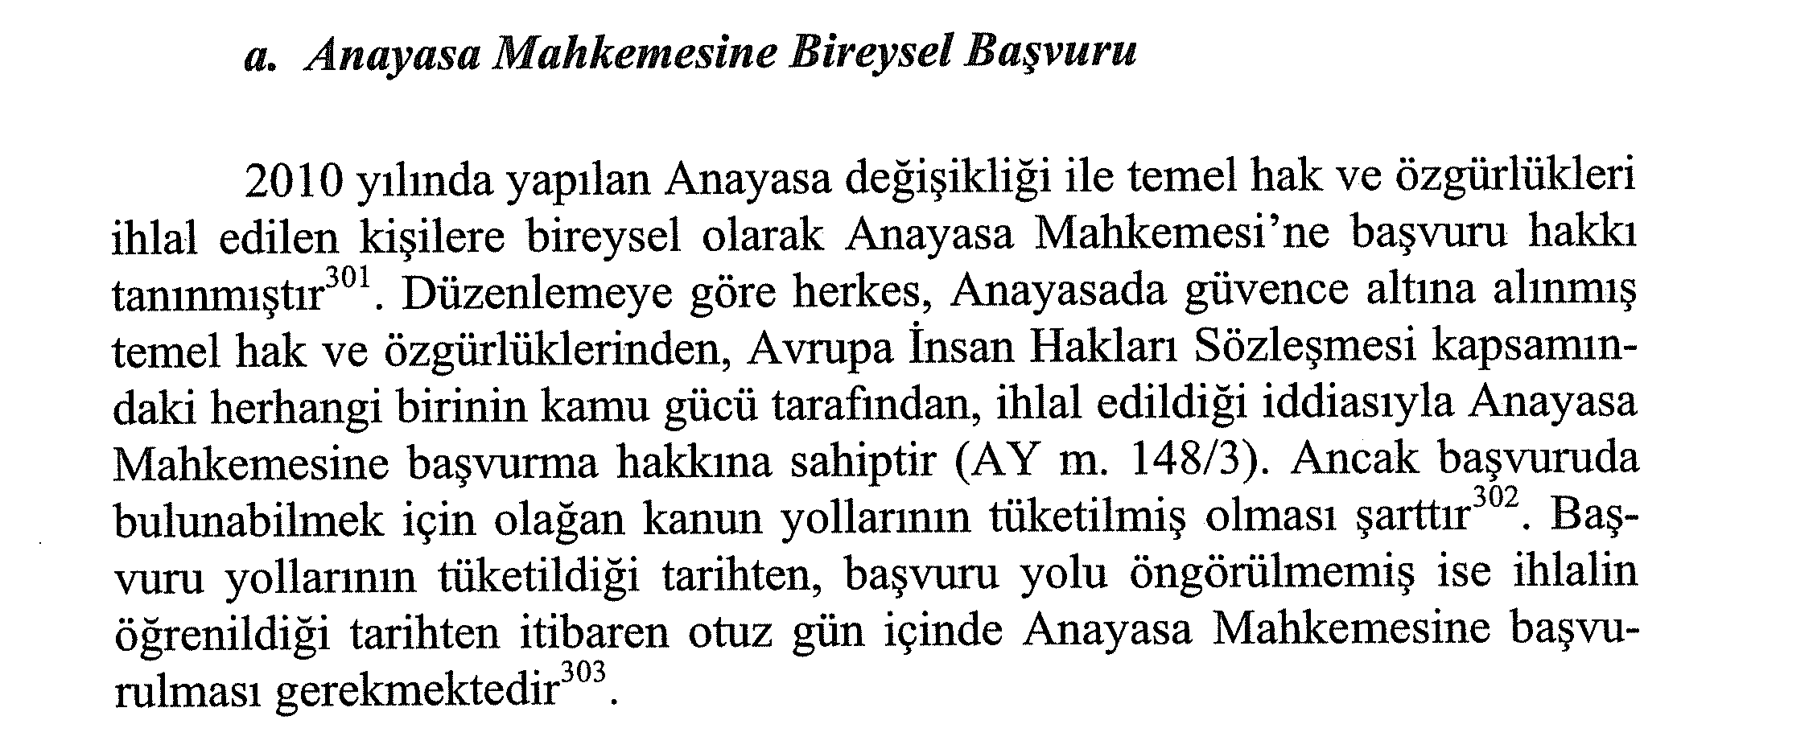

Slide 107
AYM Denetimine Tabi Olan Normlar:
Kanunlar,Cumhurbaşkanlığı Kaarnameleri, TBMM İç Tüzüğü, Anayasa değişiklikleri (sadece şekil bakımından)
AYM Denetimine Tabi Olmayan Normlar: Milletlerarası antlaşmalar, Olağanüstü Hal Cumhurbaşkanlığı Kararnameleri , İnkılap kanunları.

Slide 108
Şekil Bakımından Denetim: Kanunların öngörülen çoğunlukla yapılıp yapılmadığının denetimi.
Esas Bakımından Denetim: Kanunun içeriğinin Anayasaya uygun olup olmadığının denetimi.

Slide 109
Anayasa Mahkemesi’nin Esasa İlişkin Karar Türleri
1- Yokluk Kararları: Ağır şekil bozuklukları veya yetki-görev gaspı halinde verilebilir.
2- İptal Kararları: Denetlenen normun Anayasa’ya aykırı olduğunun tespitine dair karar.
3- Red Kararları: Denetlenen normun Anayasa’ya uygun olduğunun tespitine dair karar.
4- Şartlı Red Kararları: Normun Anayasa’ya uygun olduğuna karar verilir ancak mahkeme gerekçelere atıfta bulunur.

Slide 110
Anayasa Mahkemesi Kararları;
Kesindir.
Gerekçeli olmak zorundadır.
Herkes için hüküm ve sonuç doğurur.
İptal kararları resmi gazetede gerekçeli olarak yayınlandığı tarihte yürürlüğe girer.
İptal kararları geriye yürümez.

Slide 111
Bireysel Başvuru
Nitelikleri
1- Kamu Gücü İşlemlerine Karşı Koruma Yolu
2- İkincil Nitelikte Olma

Slide 112
Bireysel Başvuru Yolunun Kabul Edilebilirlik Şartları
1- Olağan kanun yollarının tüketilmiş olması.
2- Başvurunun süresi içinde yapılmış olması: 30 gün.
3- Başvurucunun bir hakkının ihlal edilmiş olması.
4- Başvuru konusunun bireysel başvuru alanına giren bir hak olması.
5- Başvurunun açıkça dayanaktan yoksun olmaması.

Slide 113
Mahkeme’nin Kararları
1- Kabul Edilemezlik Kararları: Kabul edilebilirlik şartlarından herhangi biri eksik olduğunda verilen karar.
2- Düşme Kararı: Başvurunun davadan feragat etmesi, başvurunun davayı takipsiz bırakması veya ihlal veya sonuçlarının ortadan kalkması halinde verilebilen karar.

Slide 114
Başvurunun Esasına İlişkin Kararlar
3- Yeniden Yargılama Kararı: İhlal bir mahkeme kararından kaynaklanmışsa, ihlalin ortadan kalkması için yeniden yargılama yapılması kararı verilir.
4- Tazminat Kararı: Yeniden yargılama yapılmasında hukuki yarar yoksa başvurucu lehine tazminat kararı verilir.
5- İhlal Ve Sonuçlarının Nasıl Giderileceğine Dair Kararlar: Mahkeme ihlalin nasıl giderileceğine dair yapılması gerekenleri kararında gösterebilir.

Slide 115
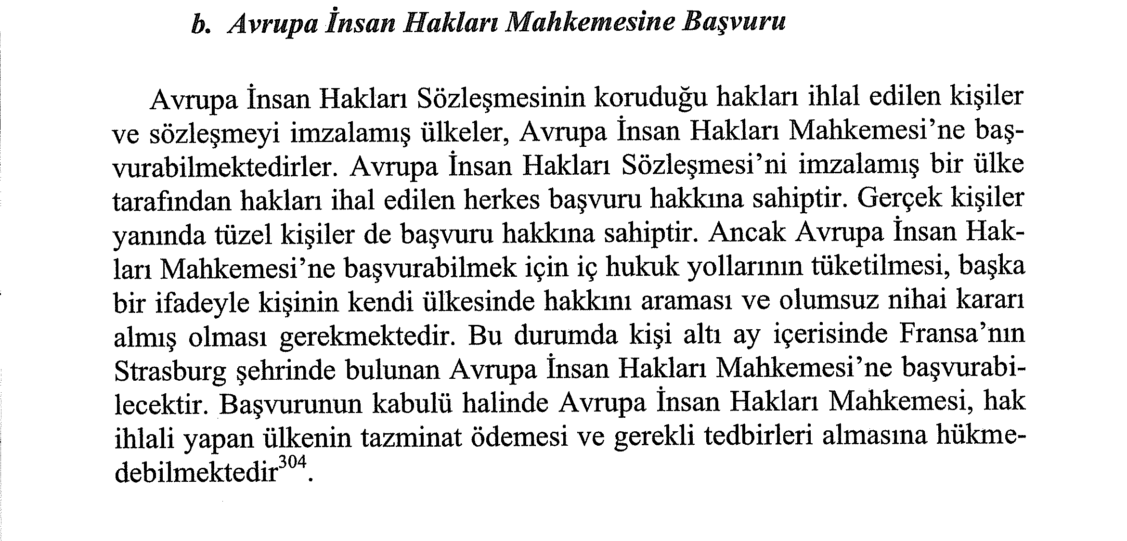

Slide 116
Anayasa‘da Yer Alan Kurumlar
Devlet Denetleme Kurulu
Başkomutanlık ve Genelkurmay Başkanlığı
Milli Güvenlik Kurulu
Üniversiteler ve Yüksek Öğretim Kurulu
Radyo ve Televizyon Üst Kurulu
Atatürk Kültür, Dil ve Tarih Yüksek Kurumu

Slide 117
ANAYASA HUKUKU
2024-2025 Eğitim Öğretim Yılı
Ders Notları
4. Bölüm: Hak Kavramı ve Anayasal Temelleri

Slide 118
HAK KAVRAMI
Kişilerin korunmaya değer çıkarlarının sağlanabilmesi için, hukuk kurallarının o kişiye verdiği iktidar veya yetkiye “hak “ adı verilir.
Hukuk, toplumu düzenleyen ve uyulması gereken kuralları ifade ederken, hak terimi hukuk kurallarının kişiye tanıdığı menfaati ve bu menfaatten yararlanma yetkisini ifade eder.

Slide 119
Hürriyet: bir şeyi yapma veya yapmama, belli bir şekilde davranıp davranmama gücü. (serbest hareket etme gücü)
Hak: hürriyetin somutlaştırılmış biçimidir. Kişiye anayasa tarafından verilmiş bir isteme yetkisidir.
Hak ve hürriyet ayrımı:
1- Hürriyet soyut, hak somuttur.
2- Haklar mahkeme önünde ileri sürülebilir.
3- Hürriyetlerin gerçekleşmesi için başkalarının veya devletin bir şey yapmaması gerekir.

Slide 120
HAKLARIN
TÜRLERİ
Kamu Hakları
1-Kişisel Hak ve Özgürlükler
2-Sosyal ve Ekonomik Haklar
3-Siyasi Haklar
Özel Haklar
1- İleri Sürülebileceği Çevre Bakımından
2- Kullanılmalarının Etkisine Göre
3- Şahsen Kullanılmalarının Zorunlu Olup
Olmamasına Göre
4- Bağımsız Olup Olmamasına Göre

Slide 121
Kamu Hakları
1- Kişisel Hak ve Özgürlükler
Kişinin devlet tarafından dokunulamayacak, maddi ve manevi özel alanını belirler. Negatif Statü Hakları adıyla da bilinir. Anayasamızda Kişinin Hak Ve Ödevleri başlığı altında Koruyucu Haklar düzenlenmiştir.Bunlar:
Yaşama Hakkı
Kişi Dokunulmazlığı
Zorla Çalıştırma Yasağı
Maddi/ Manevi Varlığın Korunması
Konut Dokunulmazlığı Özel Hayatın Gizliliği
Yerleşme ve Seyahat Özgürlüğü Din ve Vicdan Özgürlüğü
Haberleşme Özgürlüğü
Mülkiyet Hakkı Düşünce Ve Kanaati Açıklama Hürriyeti
Bilim/ Sanat Hürriyeti
Basın ve Dernek Kurma Hürriyeti Toplantı ve Gösteri Yürüyüşü

Slide 122
2-Sosyal Ve Ekonomik Haklar
Pozitif Statü Hakları olarak da bilinirler. Kişinin devletten olumlu bir davranışta bulunmasını isteme hakkıdır. Bunlar:
Eğitim /Öğretim Hakkı
Çalışma ve Sözleşme Hürriyeti
Sağlık Hakkı
Dinlenme/ Tatil Hakkı
Ailenin Korunması
Sendika Kurma Hakkı
Grev Hakkı
Adil Ücret Hakkı
Temiz Çevre ve Konut Hakkı
Sosyal Güvenlik Hakkı

Slide 123
3- Siyasi Haklar
Aktif Statü Hakları veya Katılma Hakları olarak da bilinir.Kişinin, devletin siyasal kuruluş ve yönetimine katılmasını sağlar.Bunlar:
Vatandaşlık Hakkı
Siyasal Parti Kurma, Üye Olma ve Ayrılma Hakkı
Seçme ve Seçilme Hakkı
Kamu Hizmetleri ve Vatani Hizmet Hakkı
Mal Bildirimi Yükümlülüğü
Askerlik
Vergi Yükümlülüğü
Dilekçe Hakkı

Slide 124
Temel Hak ve Hürriyetlerden Yararlanacak Kişiler

Slide 126
Sınırlamanın kanunla yapılması şartı:
Temel hak ve özgürlükler, yönetmelik, cumhurbaşkanı kararnamesi veya diğer işlemlerle sınırlandırılamaz.
Sınırlamanın meşru sebep dayanması şartı: özel sınırlama sebepleri. Kamu düzeni, genel asayiş, kamu yararı, genel sağlık…

Slide 127
Sınırlamanın Anayasa’nın sözüne ve ruhuna uygun olma şartı.
Sınırlamanın demokratik toplum gereklerine uygun olması şartı: demokratik devletin özellikleri nedir?
Özlerine dokunma yasağı şartı: hakkın özü, onun vazgeçilmez unsuru, dokunulduğu halde söz konusu hürriyeti anlamsız kılacak olan asli çekirdeğidir.

Slide 128
Sınırlama Laik Cumhuriyetin gereklerine aykırı olmaması şartı.
Ölçülülük ilkesine uygunluk şartı:
Başvurulan araç, sınırlama amacını gerçekleştirmek için elverişli olmalı
Araç, amaç açısından zorunlu (gerekli) olmalı
Amaç ve araç arasında oran olmalı

Slide 129
OLAĞANÜSTÜ DÖNEMDE SINIRLAMA
**Temel hak ve hürriyetlerin kullanılmasının durdurulması MADDE 15-
Savaş, seferberlik veya olağanüstü hallerde,
milletlerarası hukuktan doğan yükümlülükler ihlâl edilmemek kaydıyla,
durumun gerektirdiği ölçüde temel hak ve hürriyetlerin kullanılması kısmen veya tamamen durdurulabilir veya bunlar için Anayasada öngörülen güvencelere aykırı tedbirler alınabilir.
Birinci fıkrada belirlenen durumlarda da, savaş hukukuna uygun fiiller sonucu meydana gelen ölümler dışında, kişinin yaşama hakkına, maddî ve manevî varlığının bütünlüğüne dokunulamaz; kimse din, vicdan, düşünce ve kanaatlerini açıklamaya zorlanamaz ve bunlardan dolayı suçlanamaz; suç ve cezalar geçmişe yürütülemez; suçluluğu mahkeme kararı ile saptanıncaya kadar kimse suçlu sayılamaz.

Slide 130
Özel Haklar
Özel hukuk kişilerine ilişkindir.
Herkese eşit ve genel biçimde tanınır..
İleri Sürüleceği Çevre Bakımından Haklar
Mutlak Haklar
Nıspi Haklar
Kullanılma Etkisine Göre Haklar
Yalın Haklar
Şahsen Kullanma Zorunluluğuna Göre Haklar
Kişiye Sıkı Sıkıya Bağlı Haklar
Şahsa Bağlı Olmayan Haklar
Yenilik Doğuran Haklar
Bağımsızlığına Göre Haklar
Bağımlı Haklar
Bağımsız Haklar

Slide 132
ANAYASA HUKUKU
2024-2025 Eğitim Öğretim Yılı
Ders Notları
5. Bölüm: Anayasa Türleri ve Devlet Kavramı

Slide 133
HANGİSİ DOĞRU?
Şekli anayasa tanımı doğrudur. Çünkü devletin temel organlarına ilişkin hususlar genel olarak kanunlarla düzenlenmiştir ve bunlar anayasa kuralları olarak kabul edilmez.
Bu halde anayasa, normlar hiyerarşisinin en üst basamağında bulunan ve kanunlardan daha zor değiştirilebilen kuralların bütünüdür.

Slide 134
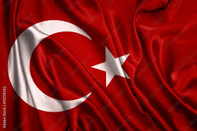

ANAYASA TÜRLERİ
1- YAZILI ANAYASA: Anayasa kurallarının yazılı belge içinde toplanmasıdır.
2- YAZISIZ ANAYASA: Toplum içinde uzunca süre kesintisiz olarak tekrarlanan ve bağlayıcı olduğuna inanılan uygulamalardır. En önemli örneği, İngiltere.

Slide 135
ANAYASA KAVRAMI
ANAYASA TÜRLERİ
1- YUMUŞAK ANAYASA: normal kanunlarla aynı usullerle ve aynı organlarca değiştirilebilen anayasadır.
2- KATI ANAYASA: normal kanunlardan daha farklı organlarca veya daha zor usullerle değiştirilebilen anayasadır.

Slide 136
ANAYASAYA KATILIK SAĞLAMANIN YOLLARINDAN BAZILARI:
1- Özel Meclis Usulü
2- Üye Tamsayısının Salt Çoğunluğu Kuralı
3- Nitelikli Çoğunluk Kuralı
4- Halkoylaması
5- Değiştirilemeyecek Maddeler
6- Süre Veya Dönem Yasağı

Slide 137
KURUCU İKTİDAR
Kurucu iktidar, anayasa yapma ve değiştirme iktidarı olarak tanımlanır.
Asli Kurucu İktidar: Yeni bir anayasa yapma iktidarı.
Tali Kurucu İktidar: Anayasayı değiştirme iktidarı.

Slide 138
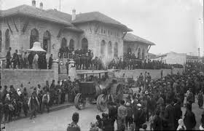
KURUCU İKTİDAR
1- ASLİ KURUCU İKTİDAR: Devrim ve hükümet darbesi, savaş, sömürge olan bir ülkenin bağımsızlığa kavuşması, birden çok bağımsız devletin birleşerek yeni bir devlet kurması veya bir devletin birden çok bağımsız devlete ayrılması gibi olağanüstü durumlarda ortaya çıkmaktadır.

Slide 139
KURUCU İKTİDAR
ASLİ KURUCU İKTİDARIN ÖZELLİKLERİ:
1- SAHİBİ: önceden belli değildir, fiili koşullara göre belirlenir.
2- hukukdışıdır.
3- sınırsız bir iktidardır.
4- anayasa yapma usulleri önceden belirlenemez.

Slide 140
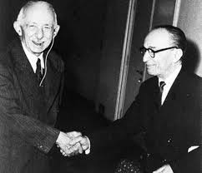
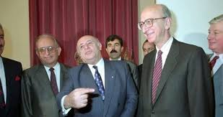
KURUCU İKTİDAR
2- TALİ KURUCU İKTİDAR: Bir anayasayı yine o anayasada öngörülmüş usullerle değiştirme iktidarı olarak tanımlanır.

Slide 141
KURUCU İKTİDAR
TALİ KURUCU İKTİDARIN ÖZELLİKLERİ
1- Hukuki niteliktedir.
2- Sınırlı bir iktidardır (içeriksel, zamansal, biçimsel sınırlar)
3- Bu iktidarın sahibi yasama organı, halk veya devlet başkanı tarafından paylaşılmıştır.

Slide 142
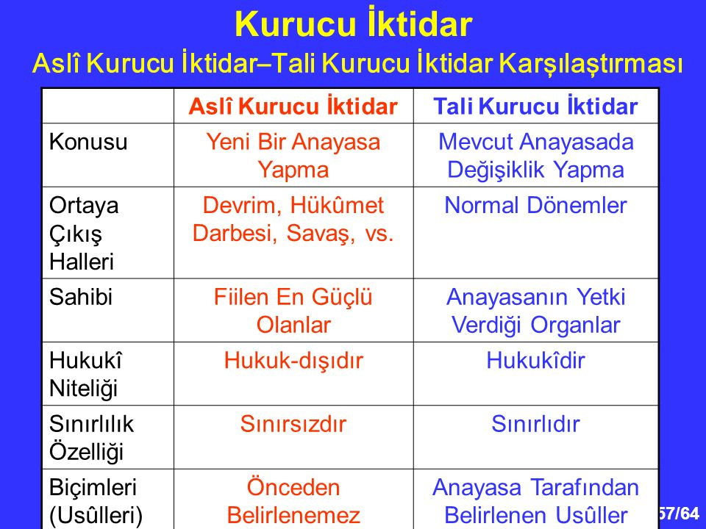

Slide 143
DEVLET KAVRAMI
DEVLETİN UNSURLARI
1- MİLLET
2- ÜLKE
3- EGEMENLİK
Devlet, belirli bir insan topluluğunun, belirli bir toprak parçası üzerinde egemenlik kurmasıyla oluşur.

Slide 144
DEVLET KAVRAMI
1- İNSAN TOPLULUĞU – MİLLET: Birbirlerine birtakım bağlarla bağlanmış insanlardan oluşmuş topluluğa millet denir.
Objektif Millet Anlayışı: Millet birtakım maddi yani elle tutulur bağlarla bağlanmıştır. Örneğin, ırk, dil, din.
Sübjektif Millet Anlayışı: Millet birtakım manevi bağlarla bağlanmıştır. Örneğin, mazi, hatıra, amaç.

Slide 145
DEVLET KAVRAMI
2- TOPRAK UNSURU – ÜLKE: Bir devletin kurulabilmesi için insan topluluğundan sonra ülke gerekir.
Ülkenin Kısımları
Kara Ülkesi: Toprak ve toprak altı
Su Ülkesi: Deniz, boğaz, göl gibi unsurları kapsar.
Hava Sahası: Kara ve su sahasının üstündeki tüm hava sahasını kapsar.

Slide 146
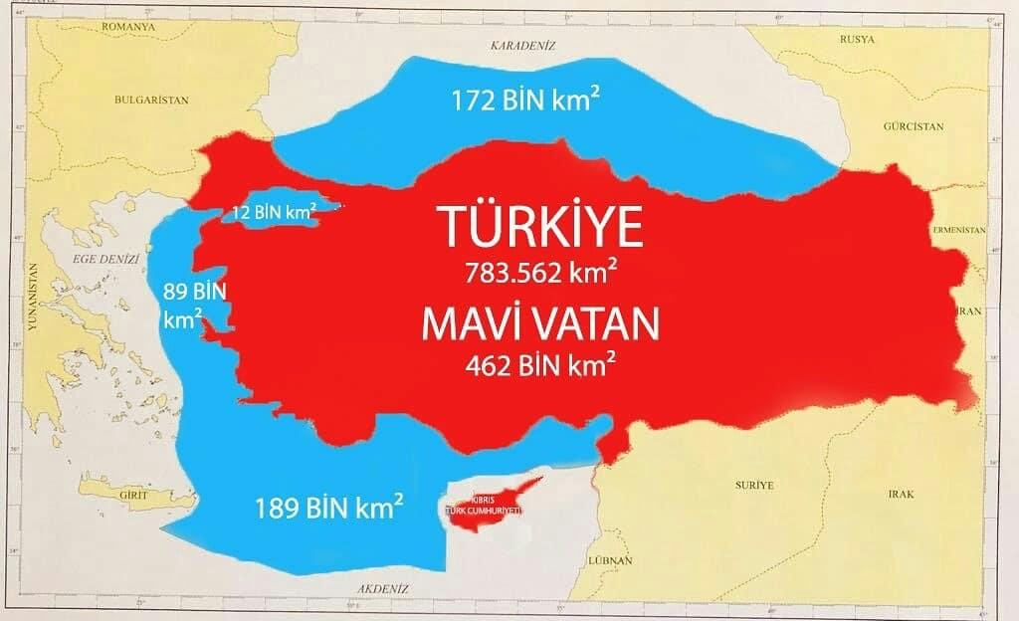

Slide 147
DEVLET KAVRAMI
3- İKTİDAR UNSURU – EGEMENLİK: devletin oluşması için milletin ülke üzerinde egemen olması gerekir.
Dış Egemenlik: Bir devletin başka bir devletten aşağı konumda olmaması ve diğer devletlerle eşit olması.
İç Egemenlik: Devletin kendi ülkesi içinde söz konusu olan egemenliğidir.

Slide 148
DEVLET ŞEKİLLERİ
MONARŞİ VE CUMHURİYET
1- MONARŞİ: Devlet başkanlığının ırsi (kalıtsal- genetik) olarak geçtiği devlet şekli olarak tanımlanır.
Mutlak Monarşiler: Hükümdarın saltanat haklarının kanuni bir sınırlamaya tabi tutulmadığı monarşidir.
Meşruti Monarşi: Hükümdarın saltanat haklarının kanuni bir sınırlandırmaya tabi tutulduğu monarşidir.

Slide 149
DEVLET ŞEKİLLERİ
MONARŞİ VE CUMHURİYET
2- CUMHURİYET
Dar Anlamda Cumhuriyet: Devlet başkanı bu göreve veraset dışında başka bir usulle geliyorsa bu cumhuriyettir.
Geniş Anlamda Cumhuriyet: Cumhuriyet sadece monarşinin zıttı değil aynı zamanda demokrasinin de eş anlamlısıdır.
* Demokratik monarşiler de yok mu?

Slide 150
DEVLET ŞEKİLLERİ
ÜNİTER DEVLET – BİLEŞİK DEVLET
1- ÜNİTER DEVLET: Devletin organları ve devletin unsurlarında teklik olan devlet şeklidir.
Devletin unsurlarında teklik: millet, ülke, egemenlik.
Devletin organlarında teklik: yasama, yürütme, yargı
Yürütme için özel durum: merkezi üniter devlet – adem-i merkezi üniter devlet.

Slide 151
DEVLET ŞEKİLLERİ
ÜNİTER DEVLET VE BİLEŞİK DEVLET
2- BİLEŞİK DEVLET: İki veya daha çok devletin sıkı veya gevşek bağlarla birleşmelerinden meydana gelmiş devlet çeşidi.
1- Devlet Birlikleri: Şahsi Birlik, Hakiki Birlik
2- Devlet Toplulukları: Konfederasyon, Federasyon

Slide 152
DEVLET ŞEKİLLLERİ
ÜNİTER DEVLET – BİLEŞİK DEVLET
BİLEŞİK DEVLET
DEVLET TOPLULUKLARI
→ KONFEDERASYON: Birden fazla bağımsız devletin uluslararası hukuki kişiliklerini koruyarak belli bir amaçla kurdukları bir devlet topluluğu şeklidir.

Slide 153
BİLEŞİK DEVLET
DEVLET TOPLULUKLARI – KONFEDERASYON
1- Uluslararası sözleşmelerle kurulur.
2- Üye devletlerle bağları sözleşmeseldir.
3- Üye devletler bağımsızdır.
4- Üyelerin zorlama gücü yoktur.
5- Sadece üye devletlerin vatandaşlığı vardır.

Slide 154
DEVLET ŞEKİLLLERİ
ÜNİTER DEVLET – BİLEŞİK DEVLET
DEVLET TOPLULUKLARI
→ FEDERASYON: kendi içlerinde belli bir özerkliği koruyarak, iki veya daha fazla devletin aynı merkezi iktidara tabi olmak suretiyle oluşturduğu bir devlet topluluğudur.

Slide 155
DEVLET ŞEKİLLLERİ
ÜNİTER DEVLET – BİLEŞİK DEVLET
FEDERASYON
Federal devlet ve federe devlet olmak üzere iki tür devlet vardır. Federe devletlerin de belirli ölçüde sınırlandırılmış olsalar da belirli ülkesi, milleti ve egemenliği vardır.
** Federal devlet ile federe devlet arasında veya federe devletler arasında bir yetki uyuşmazlığı çıkarsa bu uyuşmazlık Federal Yüksek Mahkeme’de çözülür.

Slide 156
FEDERASYONUN ÖZELLİKLERİ
1- Anayasayla kurulur
2- Federe devletlerin ayrılma hakkı yoktur.
3- Sadece federal devletin ua kişiliği vardır.
4- Federal devletin federe devlet üzerinde zorlama gücü var.
5- Federal vatandaşlık ve federe vatandaşlık var.

Slide 157
DEVLET ŞEKİLLLERİ
ÜNİTER DEVLET – BİLEŞİK DEVLET
 | ÜNİTER DEVLET | FEDERAL DEVLET
DEVLET SAYISI | TEK DEVLET | 2 TANE: FEDERAL DEVLET – FEDERE DEVLET
HUKUK DÜZENİ | TEK HUKUK DÜZENİ | 2 TANE: FEDERAL HUKUK DÜZENİ – FEDERE HUKUK DÜZENİ
Y.Y.Y. ORGANLARI | TEK YASAMA, YÜRÜTME, YARGI | 2 TANE: FEDERAL Y. Y. Y. - FEDERE Y. Y. Y.
YETKİ PAYLAŞIMI | KANUNLA YAPILIR | ANAYASAYLA YAPILIR

Slide 158
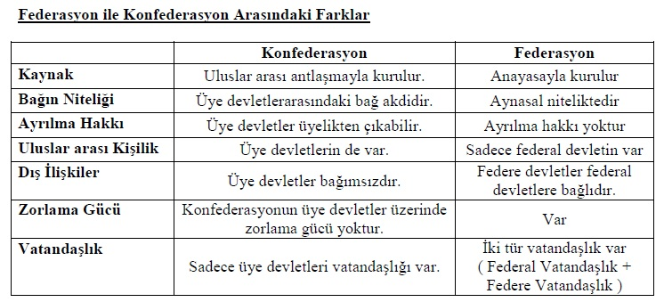

Slide 159
ANAYASA HUKUKU
2024-2025 Eğitim Öğretim Yılı
Ders Notları
6. Bölüm: Hükümet Sistemleri

Slide 160
HÜKÜMET SİSTEMLERİ
Hükümet sistemleri kuvvetler ayrılığı ve kuvvetler birliğine göre sınıflandırılırlar.
Bu ilişki daha ziyade Yasama ve Yürütme kuvvetleri arasındaki ilişkidir!
Yargı kuvveti kural olarak hükümet sistemlerinin dışında bırakılır. Çünkü yargı her sistemde yasama ve yürütme kuvvetlerinden ayrı olarak tarafsız ve bağımsız kabul edilir.

Slide 161
HÜKÜMET SİSTEMLERİ
1- Kuvvetler Birliği Sistemleri
a- Yürütmede Birleşme
- Mutlak Monarşi
- Diktatörlük
b- Yasamada Birleşme
- Meclis Hükümeti Sistemi
2- Kuvvetler Ayrılığı Sistemleri
a- Sert K.A.S. → Başkanlık sistemi
b- Yumuşak K.A.S. → Parlamenter Sistem

Slide 162
HÜKÜMET SİSTEMLERİ
KUVVETLER BİRLİĞİ SİSTEMLERİ
a- Yürütme Organında Birleşme: Yürütme organı hem kanunları yürütmekte hem de yürüttüğü kanunları kendisi koymaktadır.
Bu tür birleşme 2 şekilde olur: Mutlak monarşi ve diktatörlük.

Slide 163
Mutlak Monarşi: Yasama ve yürütme kuvvetlerinin hükümdarda toplandığı hükümet sistemidir. Bu sistemde hükümdar, hem kanun koyar, hem kanunları uygular hem de ortaya çıkan uyuşmazlıkları çözer.
*** Meşruti monarşi bir kuvvetler birliği sistemi değildir.

Slide 164
Diktatörlük: yasama, yürütme ve hatta yargının tek bir kişi veya grubun elinde toplandığı sistemdir.
Totaliter diktatörlük
* Otoriter diktatörlük

Slide 165
b- Yasama Organında Birleşme: Yasama organı hem kanun yapar hem de yaptığı kanunları uygular. Bu tür birleşme Meclis Hükümeti Sistemi şeklinde olur.
Meclis, yürütme işi için kendi içinde bir komite ve heyet seçer. Heyet ‘icra vekili’dir.

Slide 166
Meclis hükümeti sisteminde devlet başkanı ve başbakanlık yoktur.
İcra vekilleri meclis içinden ve meclis tarafından tek tek seçilir.
İcra heyetinin meclis karşısında kullanabileceği hiçbir hukuki araç yoktur.

Slide 167
KUVVETLER AYRILIĞIN SİSTEMLERİ
a- Sert Kuvvetler Ayrılığı – Başkanlık Sistemi: Yasama ve yürütme kuvvetleri mutlak şekilde ayrılmıştır. Birbirlerinden bağımsızlardır. Bu organlar ayrı ayrı seçilir ve birbirlerinin varlıklarına son veremezler.

Slide 168
Asli Özellikleri:
1- Yürütme organı tek kişiliktir.
2- Başkan halk tarafından seçilir.
3- Başkan yasamanın güvenine dayanmaz.
Tali Özellikleri:
1- Başkan yasama organını feshedemez.
2- Aynı kişi hem yasamada hem yürütmede görev alamaz.
3- Başkan yasama organının çalışmasına katılamaz.

Slide 169
Başkanlık sisteminde yasama ve yürütme arasında karşılıklı etkileşim araçları:
1- Atamalar
2- Dış ilişkiler
3- Meclis araştırması
4- Suçlama
5- Bütçe
6- Veto

Slide 170
Yarı-başkanlık Sistemi: Cumhurbaşkanının halk tarafından seçildiği bir parlamenter sistem olarak tanımlanabilir.
** İki başlı yürütme
** seçim usulü
** Yasamanın güveni

Slide 171
HÜKÜMET SİSTEMLERİ
B- Yumuşak Kuvvetler Ayrılığı – Parlamenter Sistem: Yasama ve yürütmenin yumuşak bir şekilde ayrıldığı sistemdir. Bu organlar birbirlerinden tam olarak bağımsız değildir. Karşılıklı olarak birbirlerinin hukuki varlığına son verebilirler.

Slide 172
Asli Özellikleri:
1- İki başlı yürütme organı vardır
2- Yürütme, yasama tarafından belirlenir.
3- Yürütme, yasamanın güvenine dayanır.
Tali (ikincil) Özellikleri:
1- Organlar birbirlerinin varlığına son verebilir.
2- Aynı kişi hem yasamada hem yürütmede görev alabilir.
3- Bakanlar Kurulu, Yasamanın çalışmalarına katılır.

Slide 173
Parlamenter sistemde yasama ve yürütme arasında karşılıklı etkileşim araçları:
1- Kanun yapımına yürütmenin katılması
2- Bütçe
3- Uluslararası Antlaşmalar
4- Denetim

Slide 174
DEMOKRASİ
NORMATİF DEMOKRASİ: Halkın, halk tarafından, halk için yönetimi (olması gereken).
AMPİRİK DEMOKRASİ: Nispeten çokça bir yurttaş grubunun arzularına cevap veren rejim ( uygulamada var olan).

Slide 175
DEMOKRASİ
DEMOKRASİNİN ŞARTLARI
1- Etkin siyasal makamlar seçimle işbaşına gelmeli.
2- Seçimler düzenli aralıklarla tekrarlanmalıdır.
3- Seçimler serbest olmalıdır.
4- Birden çok siyasal parti olmalıdır.
5- Muhalefetin iktidar olma şansı olmalıdır.
6- Temel kamu hakları tanınmış ve güvence altına alınmış olmalıdır.

Slide 176
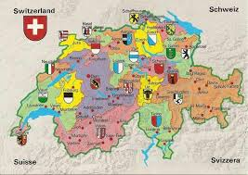
EGEMENLİĞİN KULLANILMASI BAKIMINDAN DEMOKRASİ TİPLERİ
DOĞRUDAN DEMOKRASİ
Halkın egemenliği bizzat ve doğrudan kullandığı demokrasi tipidir. Devlet için alınacak kararlar, yurttaşlar tarafından temsilcisiz ve aracısız olarak alınır.
İsviçre Kantonları örnektir.

Slide 177
TEMSİLİ DEMOKRASİ
Halkın egemenliğini kendi seçtiği temsilcileri aracılığıyla kullandığı demokrasi tipidir.
** Saf temsili demokrasi: Halkın referandum gibi araçlarla yönetime doğrudan katılımının mümkün olmadığı sistemlerdir.

Slide 178
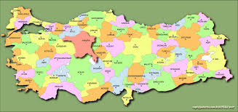
YARI DOĞRUDAN DEMOKRASİ
Egemenliğin kullanılmasının halk ile temsilciler arasında paylaştırıldığı demokrasi tipidir. Bu sistemde egemenliğin kullanılması esasen halkın seçtiği temsilcilere verilmiştir. Ancak bazı durumlarda, bazı araçlarla halkın da egemenliği kullanması mümkündür.

Slide 179
Bu araçlar;
1- Referandum: Parlamento tarafından kabul edilen veya edilecek olan bir kanun metninin halkın onayına sunulması.
2- Halk Vetosu: Parlamento tarafından usulune uygun kabul edilen kanunun halkın halkın inisiyatifiyle düzenlenecek bir referandumla yürürlüğe girmesinin engellenmesi.

Slide 180
3- Halk Teşebbüsü: Halkın istediği ancak parlamentonun çıkarmadığı yasanının imza toplanarak çıkarılmasının sağlanması.
4- Temsilcilerin Azli: Halkın, çalışmasından memnun kalmadığı temsilcileri görevden alabilmesi.

Slide 181
SEÇİMLER
Oy Hakkı : Oy, bir kişinin seçilmesi veya bir metnin kabul edilmesi veya reddedilmesi konusunda açıklanan irade beyanıdır.
Oy hakkının şartları her ülkenin anayasası tarafından belirlenir.
Oy Hakkının İlkeleri:
1- Genel oy ilkesi
2- Eşit oy ilkesi
3- Doğrudan oy ilkesi
4- Bireysel oy ilkesi
5- Kişisel oy ilkesi
6- Gizli oy ilkesi
7- Mecburi oy – İhtiyari oy ilkesi
8- Serbest oy ilkesi
9- Açık sayım ve döküm ilkesi
10- Seçim uyuşmazlıklarının yargısal çözümü ilkesi

Slide 182

MİLLETVEKİLİ SEÇME VE SEÇİLME ŞARTLARI
1- TC vatandaşı olma şartı
2- 18 yaşını doldurmak
3- askerlik yükümlüsü olmamak
4- en az ilkokul mezunu olmak
5- belirli suçlardan dolayı mahkumiyeti olmamak
6- kısıtlı olmamak
7- kamu hizmeti yasaklısı olmamak

Slide 183
TBMM Üyelerinin Hukuki Statüsü
Milletvekili sıfatı;
1-Seçimle kazanılır.
2-Seçimle sona erer.
3- Aşağıdaki şartlarda düşer:
İstifa
Kesin hüküm giyme
Kısıtlama kararı
Milletvekilliği ile bağdaşmayan bir görevi sürdürmede ısrar
Devamsızlık

Slide 184
Düşme Kararının Yargısal Denetimi:
TBMM Genel Kurulu’nun karar aldığı tarihten başlayarak 7 gün içerisinde kararın iptali için Anayasa Mahkemesi’ne başvurabilir.
ANDİÇME: Manevi bağlayıcılık! Seçilen Milletvekili andiçmezse, kanun teklif edemez veya TBMM oylamalarına katılamaz.
Milletvekilliği ile Bağdaşmayan İşler: Md.82’de belirtilmiştir.

Slide 185
Yasama Organının Oluşumu
TBMM SEÇİMLERİ
1- OLAĞAN SEÇİMLER
Yasama döneminin sona ermesi ile.
Yasama dönemi sona ermeden.
- TBMM’nin erken seçim kararı almasıyla
- Cumhurbaşkanı’nın seçimleri yenilemesi kararıyla
- Genel seçimlere 1 yıl ve daha az süre kala Cumhurbaşkanlığı makamının boşalması ile

Slide 186
2- ARA SEÇİMLER
-Her seçim döneminde 1 kere yapılır.
-Genel seçimler üzerinden 1 yıl geçmeden yapılamaz.
-Genel seçimlere 1 yıl kala yapılamaz.

Slide 187
YASAMA BAĞIŞIKLIĞI
-Yasama sorumsuzluğu
Milletvekilinin görevlerini yerine getirmeleri sırasında açıkladıkları düşüncelerden ve verdikleri oylardan dolayı herhangi bir soruşturmaya uğramamalarını ifade eder.
Amacı, meclis çalışmaları esnasında söz ve düşünce hürriyetini tam olarak korumaktır.

Slide 188
1- Eylemin meclis çalışmaları sırasında işlenmiş olması.
2- Oy, düşünce veya söz açıklaması şeklinde yapılmış olması gerekir.
3- Yasama sorumsuzluğu mutlak niteliktedir.
Hem cezai hem de hukuki olarak sorumsuzdur
TBMM tarafından kaldırılamaz
Süreklidir, görevi sona erince de devam eder.

Slide 189
Yasama dokunulmazlığı:
Milletvekili hakkında suç işlediğinden bahisle, TBMM kararı olmadan cezai soruşturma açılamamasını ifade eder.
Amacı; milletvekilini keyfi ve asılsız ceza kovuşturmalarına ve tutuklamalarına karşı korumaktır.
Kapsamı; tutulma, sorguya çekilme, tutuklama ve yargılanmaya karşı koruma ile infaza karşı korumadır.
İstisnaları; mutlak değildir.
Ağır cezayı gerektiren suçüstü hali!
Anayasa’nın 14. maddesinde belirtilen suçlar!
Yasama dokunulmazlığının kaldırılması:
Seçimden önce veya sonra bir suç işlediği ileri sürülen milletvekilinin dokunulmazlığı TBMM genel kurulu kararı ile kaldırılabilir.
Denetimi, 7 gün içinde AYM’ne başvuru şeklinde yapılır.

Slide 190
Yasama dokunulmazlığının kaldırılmasının sonuçları:
Milletvekilliği sıfatını sona erdirmez. Ancak milletvekilliği seçilme yeterliliğine engel bir suçtan hüküm giyerse milletvekilliği düşer.
Dokunulmazlığı kaldırılan milletvekili, cezai açıdan diğer vatandaşlar gibidir. Yani, tutulabilir, sorguya çekilebilir, tutuklanabilir ve yargılanabilir. Ancak, dokunulmazlık yalnızca kararda belirtilen fiiller için kalkar!!

Slide 191
Yasama dokunulmazlığının nispi niteliği:
Yasama dokunulmazlığı milletvekilini sadece ceza kovuşturmasına karşı korur. Hukuk davalarına karşı korumaz.
İstisnaları vardır.
Ağır cezalık suçüstü hali yasama dokunulmazlığı dışında kalır.
Seçimden önce soruşturmasına başlanılmış olmak kaydıyla Anayasa md.14’te belirtilen durumlar yasama dokunulmazlığı dışında kalır.
Yasama dokunulmazlığı kaldırılabilir.
Yasama dokunulmazlığı geçicidir.

Slide 192
Milletvekillerinin Mali Statüsü:
Anayasa md 86→ Milletvekili ödenekleri en yüksek devlet memurunun almakta olduğu miktarı geçemez.

Slide 193
ANAYASA DEĞİŞİKLİĞİ
Anayasa md. 175’te düzenlenmiştir.
Teklif – görüşme – karar – onay süreçlerini kapsar.
TEKLİF: TBMM üye tamsayısının en az üçte biri tarafından yazıyla teklif edilebilir.
GÖRÜŞME: Teklifler Genel Kurul’da iki defa görüşülür.
KARAR: Kabul yeter sayısı üye tamsayısının üçte ikisi veya beşte üçüdür. Bu sayıların farklılığı onay safhasında etki doğuracaktır.

Slide 194
ONAY:
1-Eğer üye tamsayısının beşte üçü ile veya üçte ikisinden az bir oranla kabul edilmiş ise (360-400) Cumhurbaşkanı kanun teklifini yeniden görüşülmek üzere TBMM’ye gönderebilir.
2-Eğer Cumhurbaşkanı, bu kanun teklifini TBMM’ye geri göndermiyorsa halkoylamasına sunmak zorundadır. (Zorunlu halk oylaması)

Slide 195
3-Cumhurbaşkanı , halk oylamasına sunmayıp meclise geri gönderiyorsa;
a-TBMM, geri gönderilen teklifi üye tamsayısının beşte üçüyle aynen kabul ederse, Cumhurbaşkanı kanunu halkoylamasına sunmak zorundadır.
b-Eğer TBMM teklifi üçte iki çoğunlukla aynen kabul ederse Cumhurbaşkanı, ya teklifi onaylar ya da halkoylamasına gider. (İhtiyarı halkoylaması)

Slide 196
4-Eğer Anayasa değişikliği teklifi üye tamsayısının en az üçte ikisi ile kabul edilmişse, Cumhurbaşkanı onaylayabilir, halkoylamasına sunabilir veya geri gönderebilir.
-Eğer Cumhurbaşkanı TBMM’ye geri gönderirse; -TBMM beşte üç çoğunluk ile aynen kabul etmişse zorunlu halk oylaması,
-Üçte iki çoğunlukla kabul etmişse, halk oylaması veya onay tercihlerinden birini uygular.

